Slide 1
Java Persistence API
Eko Kurniawan Khannedy

Slide 2

Eko Kurniawan Khannedy
Technical architect at one of the biggest ecommerce company in Indonesia
12+ years experiences
www.programmerzamannow.com
youtube.com/c/ProgrammerZamanNow

Slide 3
Eko Kurniawan Khannedy
Telegram : @khannedy
Facebook : fb.com/ProgrammerZamanNow
Instagram : instagram.com/programmerzamannow
Youtube : youtube.com/c/ProgrammerZamanNow
Telegram Channel : t.me/ProgrammerZamanNow
Tiktok : https://tiktok.com/@programmerzamannow
Email : echo.khannedy@gmail.com

Slide 4
Sebelum Belajar
Java Database
Apache Maven
Java Input Output
MySQL

Slide 5
Pengenalan Java Persistence API

Slide 6
Pengenalan Object Relational Mapping?
ORM adalah sebuah teknik pemetaan (mapping) antara basis data relational (database) dengan object (hasil Class) pada bahasa pemrograman
Dengan menggunakan ORM, kita dapat memanipulasi data di database menggunakan object dalam bahasa pemrograman.
ORM framework akan bertanggung jawab dalam melakukan sinkronisasi data yang kita ubah pada object dengan data di database, yaitu dengan melakukan proses CRUD (Create, Read, Update dan Delete)
Dengan ORM, kita bisa melakukan manipulasi data di database layaknya memanipulasi data object, tanpa harus menulis SQL nya secara manual

Slide 7
Pengenalan JPA
Java Persistence API atau disingkat JPA adalah salah satu standarisasi untuk Object Relational Mapping (ORM) di Java
JPA sendiri sebenarnya adalah bagian dari Java Enterprise (sekarang bernama Jakarta Enterprise)
Awalnya adalah fitur ORM di Enterprise Java Beans (EJB), namun akhirnya dipisahkan menjadi spesifikasi sendiri
JPA sangat banyak digunakan oleh programmer Java, karena dengan menggunakan JPA, kita tidak perlu lagi melakukan hal manual seperti Query SQL, manual transform ke Java Bean Class atau melakukan manual JOIN ke banyak Table
https://jakarta.ee/specifications/persistence/

Slide 8
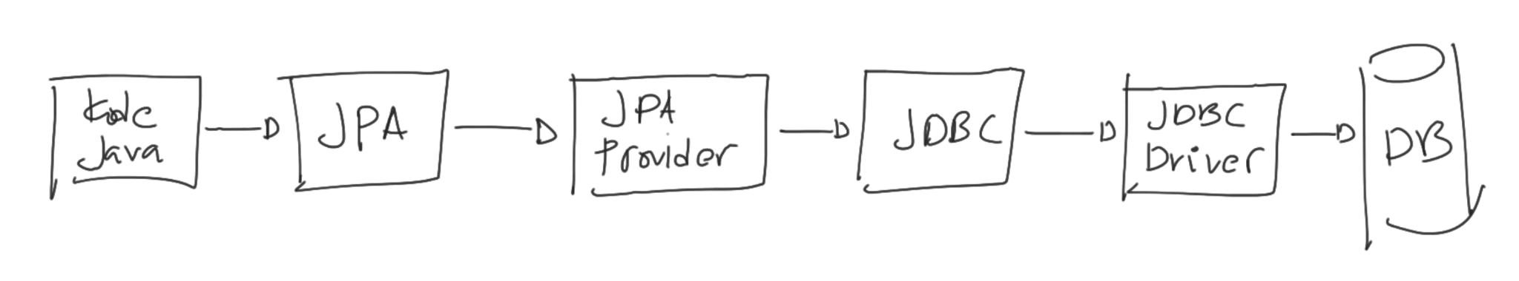
Diagram JPA

Slide 9
Pengenalan Hibernate ORM

Slide 10
JPA Provider
Seperti yang dijelaskan di awal, JPA merupakan spesifikasi untuk ORM di Java
Artinya, kita tidak bisa menggunakan JPA secara langsung, harus menggunakan implementasinya atau JPA Provider, mirip seperti JDBC yang harus ada JDBC Driver nya sebagai implementasinya
Ada banyak sekali JPA Provider yang ada, kita bisa pilih salah satunya

Slide 11
Contoh JPA Provider
Eclipse Link : https://www.eclipse.org/eclipselink/
OpenJPA : https://openjpa.apache.org/
Hibernate ORM : https://hibernate.org/orm/

Slide 12
Pengenalan Hibernate ORM
Pada kelas ini, kita akan menggunakan Hibernate ORM sebagai JPA Provider
Hal ini dikarenakan Hibernate ORM merupakan salah satu JPA Provider yang paling banyak digunakan
Bahkan jika dilihat sejarahnya, Hibernate ORM sendiri awalnya lebih populer dibanding JPA ketika masih dalam EJB
Dan banyak sekali fitur Hibernate ORM yang akhirnya masuk menjadi fitur di JPA
https://hibernate.org/orm/

Slide 13
Membuat Project

Slide 14
Membuat Project
https://start.spring.io/
Tambahkan dependency :
JPA
MySQL Driver
Setting Logback : https://github.com/ProgrammerZamanNow/belajar-java-logging/blob/master/src/main/resources/logback.xml

Slide 15
Entity

Slide 16
Entity
Entity adalah Class yang merepresentasikan table di database
Di JPA, saat kita membuat Class Entity, maka kita perlu menambahkan annotation @Entity pada class tersebut
Class Entity adalah sebuah class Java Bean, dimana tiap attribute (yang memiliki getter dan setter) di Class tersebut merepresentasikan kolom di table database
Class Entity wajib memiliki default constructor yang tidak memiliki parameter, hal ini agar JPA bisa membuat object baru tanpa parameter ketika melakukan mapping data dari table ke object Entity
https://jakarta.ee/specifications/persistence/3.1/apidocs/jakarta.persistence/jakarta/persistence/entity

Slide 17
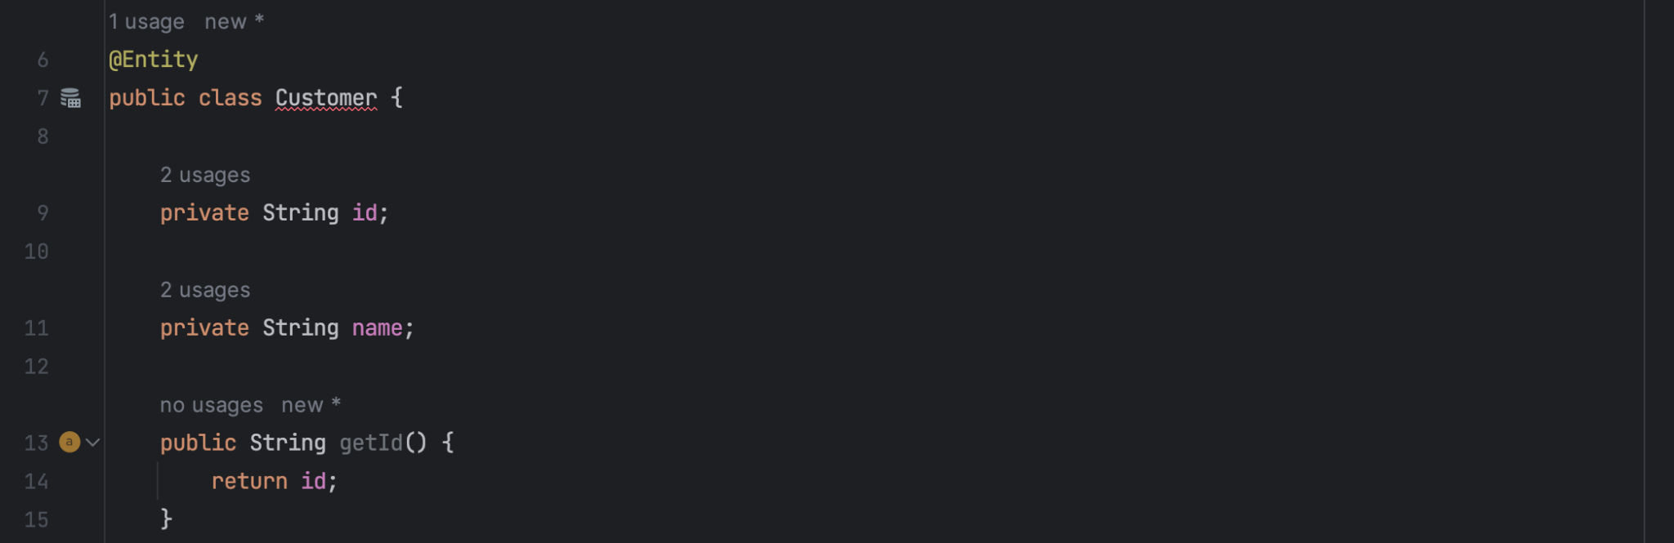
Kode : Customer Entity

Slide 18
Id
Saat membuat Class Entity, JPA mewajibkan tiap Class Entity memiliki Primary Key
Walaupun di database seperti MySQL, Primary Key tidak wajib, namun di JPA hal itu diwajibkan
Untuk menandai sebuah atribut di Class Entity adalah Primary Key, kita harus menggunakan annotation Id
https://jakarta.ee/specifications/persistence/3.1/apidocs/jakarta.persistence/jakarta/persistence/id

Slide 19
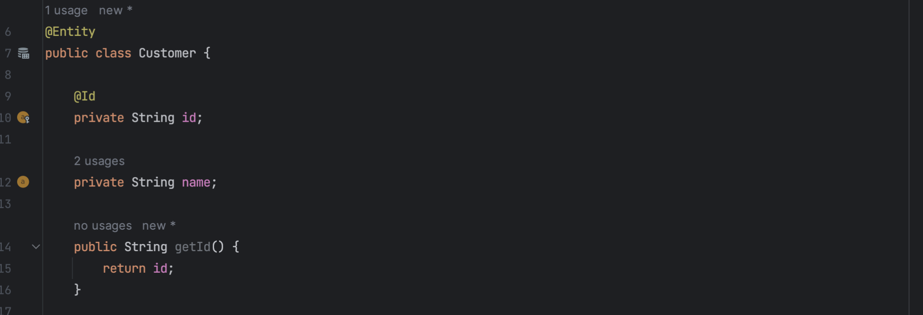
Kode : Customer Entity

Slide 20
Table
Saat kita membuat Class Entity, secara default nama table di database akan menggunakan nama Class Entity nya
Kadang kita membuat nama Table dalam bentuk jamak, misal customers, sehingga berbeda dengan nama class Customer
Untuk mengubah informasi Table pada Class Entity, kita bisa menambahkan annotation Table pada Class Entity nya
https://jakarta.ee/specifications/persistence/3.1/apidocs/jakarta.persistence/jakarta/persistence/table

Slide 21
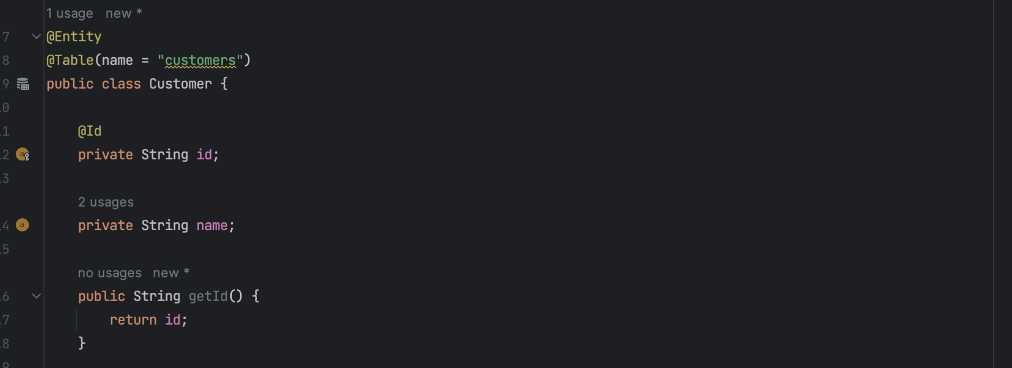
Kode : Customer Entity

Slide 22
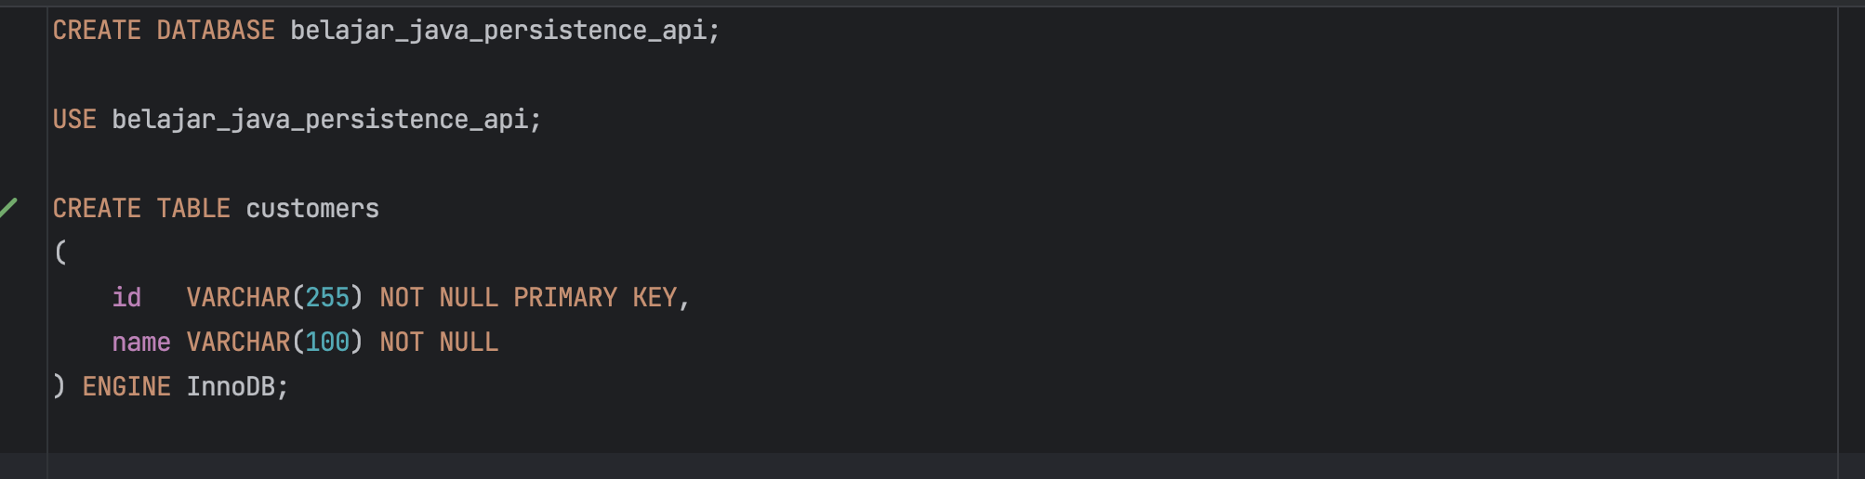
Kode : Membuat Table Customer

Slide 23
Entity Manager Factory

Slide 24
Entity Manager Factory
Saat menggunakan JPA, hal yang pertama kita perlu buat adalah EntityManagerFactory
Ini seperti DataSource, dimana kita hanya buat satu kali saja dalam satu aplikasi
EntityManagerFactory merupakan object yang sangat berat, karena perlu membaca Entity Class dan fitur-fitur lainnya saat pertama kali dibuat, oleh karena itu biasanya memang hanya dibuat sekali pada saat aplikasi berjalan saja
https://jakarta.ee/specifications/persistence/3.1/apidocs/jakarta.persistence/jakarta/persistence/entitymanagerfactory

Slide 25
Konfigurasi JPA
Sebelum membuat EntityManagerFactory, kita perlu membuat konfigurasi JPA terlebih dahulu
Untuk melakukan konfigurasi JPA, kita perlu membuat file META-INF/persistence.xml pada resource yang berisikan konfigurasi JPA
Kita bisa lihat contoh template nya disini : https://gist.github.com/khannedy/e74bf1b7be064dfd16a626d948f04218

Slide 26
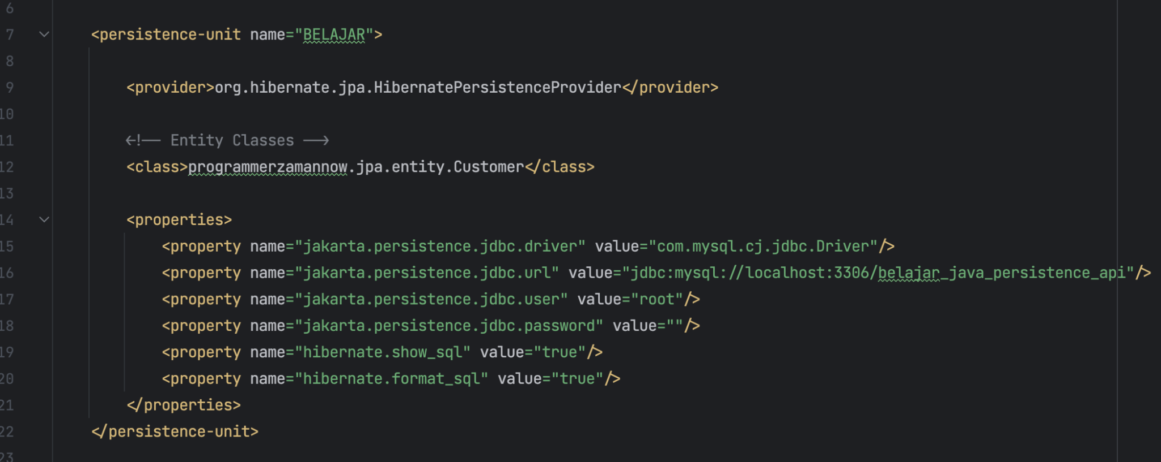
Kode : Konfigurasi JPA

Slide 27
Membuat Entity Manager Factory
Untuk membuat EntityManagerFactory, kita bisa menggunakan Persistence.createEntityManagerFactory(nama);
Method tersebut akan membaca semua konfigurasi pada file META-INF/persistence.xml

Slide 28
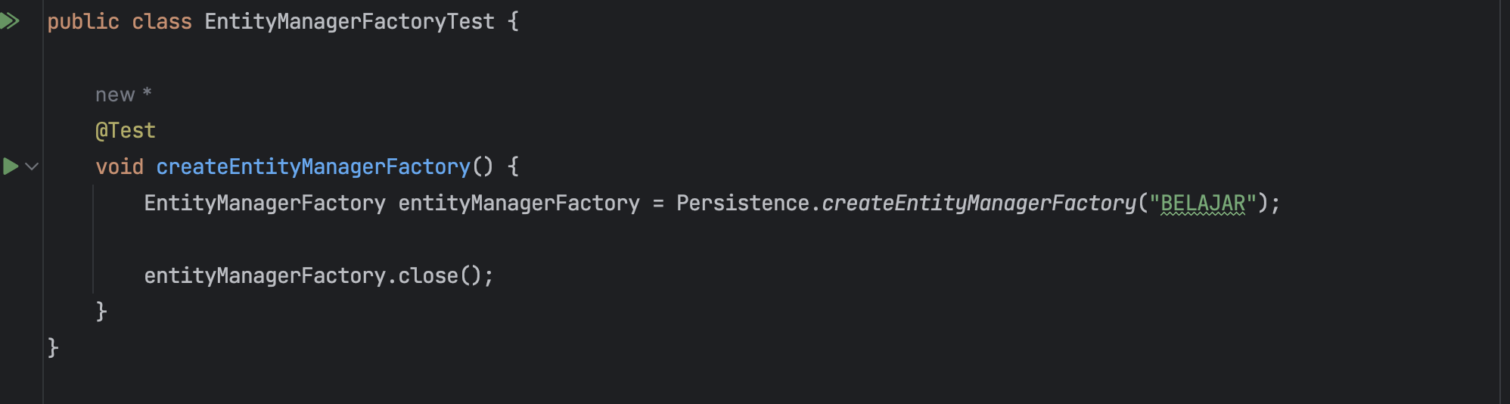
Kode : Membuat Entity Manager Factory

Slide 29
Entity Manager

Slide 30
Entity Manager
EntityManagerFactory itu mirip seperti DataSource, digunakan untuk melakukan management EntityManager
EntityManager mirip seperti Connection pada JDBC, dimana jika kita ingin berinteraksi dengan database, maka kita akan menggunakan EntityManager
EntityManager dibuat ketika kita butuh berinteraksi dengan database, dan setelah selesai, kita perlu menutupnya, sama seperti ketika kita menggunakan Connection pada JDBC
https://jakarta.ee/specifications/persistence/3.1/apidocs/jakarta.persistence/jakarta/persistence/entitymanager

Slide 31
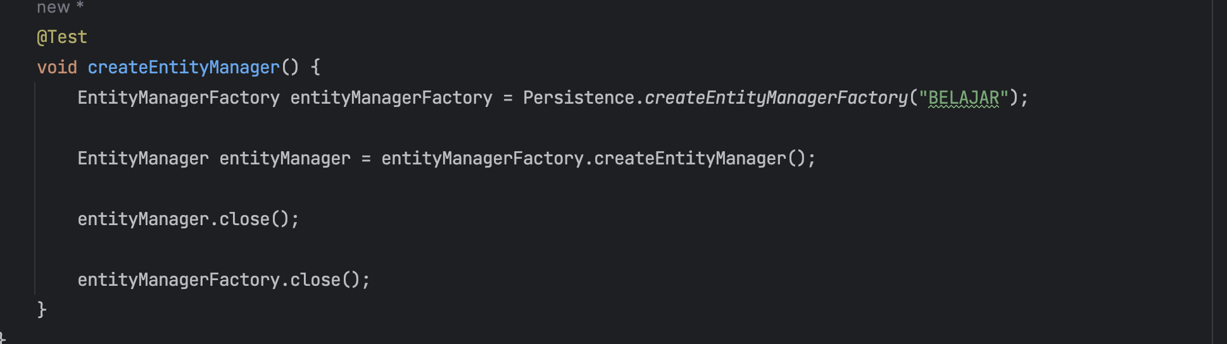
Kode : Membuat Entity Manager

Slide 32
Transaction

Slide 33
Transaction
Saat kita menggunakan database, fitur yang wajib kita mengerti adalah database transaction
Saat belajar JDBC, kita sudah belajar dengan fitur database transaction di JDBC
Saat menggunakan JDBC, secara default operasi ke DB adalah auto commit, sehingga kita tidak perlu membuat transaction
Namun, di JPA, secara default kita diwajibkan menggunakan database transaction saat melakukan operasi manipulasi data entity
Transaction di JPA di representasikan dalam interface EntityTransaction
https://jakarta.ee/specifications/persistence/3.1/apidocs/jakarta.persistence/jakarta/persistence/entitytransaction

Slide 34
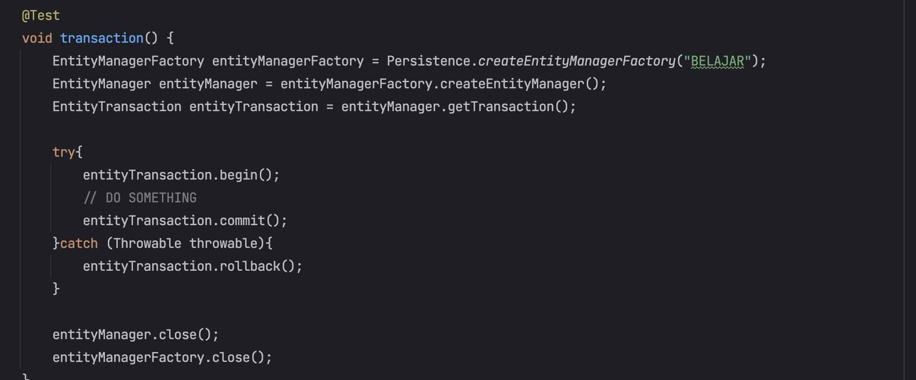
Kode : Membuat Transaction

Slide 35
CRUD

Slide 36
CRUD
Untuk melakukan proses CRUD (Create, Read, Update, Delete) ke database, kita bisa menggunakan EntityManager
Secara otomatis JPA akan membuatkan perintah SQL untuk INSERT, UPDATE, DELETE dan SELECT dari Entity Class yang kita gunakan

Slide 37
Entity Manager Method
Method | Keterangan
persist(entity) | Untuk menyimpan entity
merge(entity) | Untuk mengupdate entity
remove(entity) | Untuk menghapus entity
find(Class, id) | Untuk mendapatkan entity berdasarkan id

Slide 38
Show SQL
Kadang pada saat development, kita ingin melihat SQL yang dibuat oleh JPA
Untungnya Hibernate ORM memiliki fitur untuk menampilkan SQL Query yang digenerate oleh JPA ke console
Kita bisa tambahkann property hibernate.show_sql dan hibernate.format_sql pada file persistence.xml

Slide 39
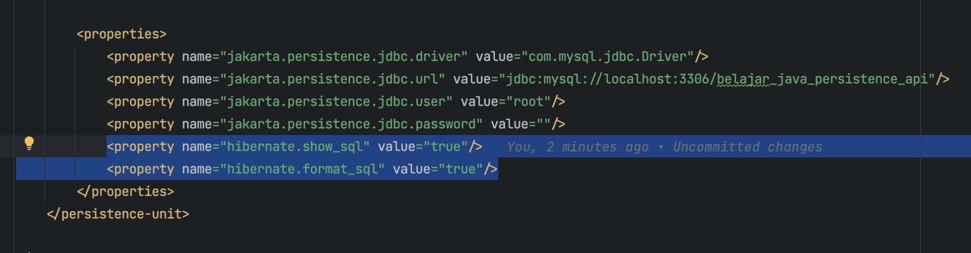
Kode : Show SQL

Slide 40
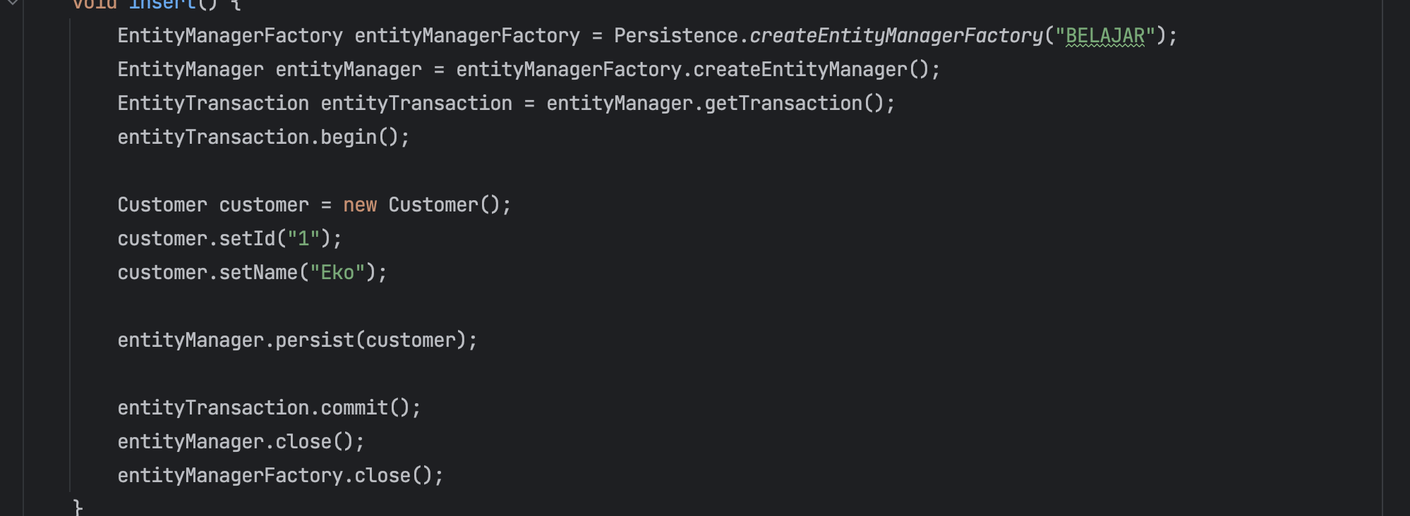
Kode : Insert Entity

Slide 41
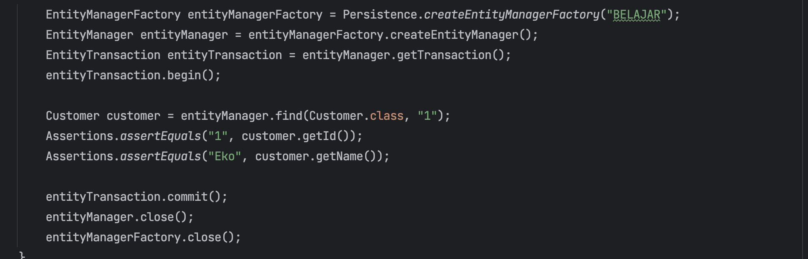
Kode : Find Entity

Slide 42
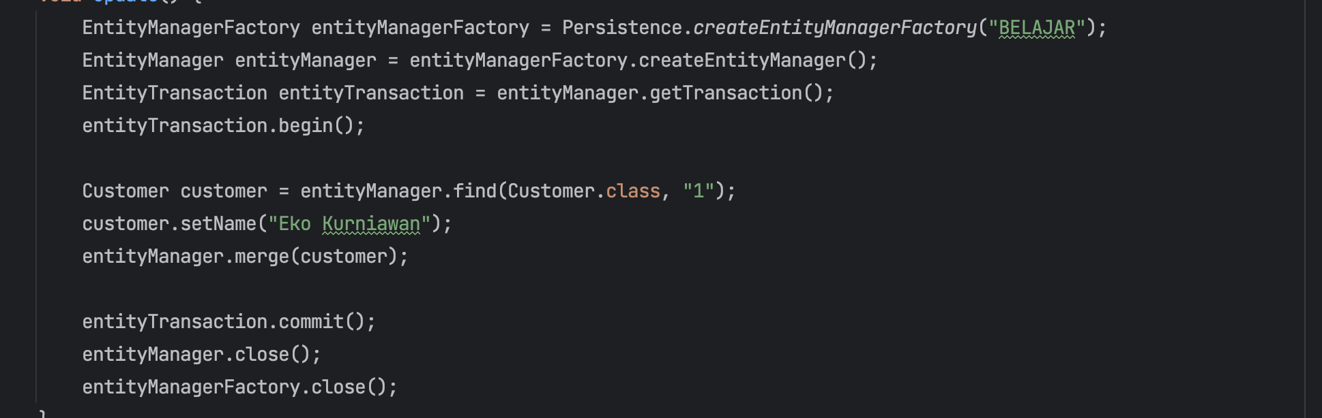
Kode : Update Entity

Slide 43
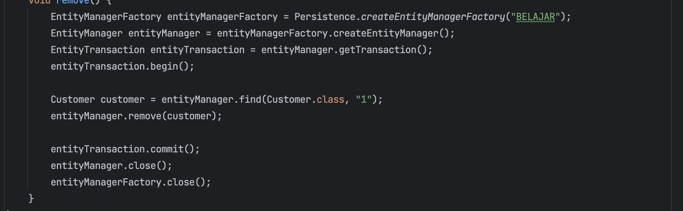
Kode : Remove Entity

Slide 44
Colum

Slide 45
Column
Secara default, nama attribute di Class Entity akan di mapping sebagai nama kolom di Table
Namun terkadang, nama kolom sering berbeda format dengan attribute di Class, misal di attribute Class menggunakan camelCase, sedangkan kolom di Table menggunakan snake_case
Untuk melakukan mapping kolom, kita bisa menggunakan annotation Column
https://jakarta.ee/specifications/persistence/3.1/apidocs/jakarta.persistence/jakarta/persistence/column

Slide 46
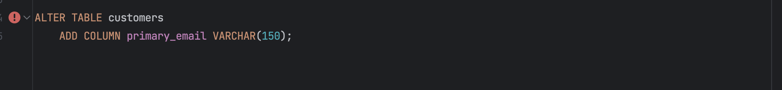
Kode : Alter Table Customer

Slide 47
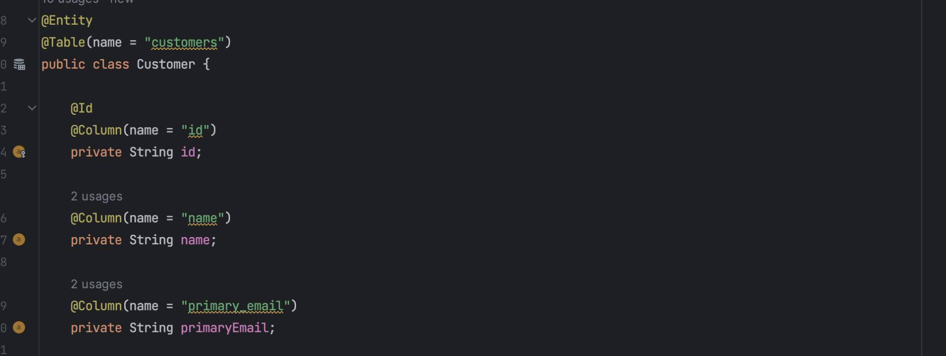
Kode : Customer Entity

Slide 48
Generated Value

Slide 49
Generated Value
Beberapa database, kadang memiliki fitur membuat Primary Key yang diisi secara otomatis
Contohnya di MySQL terdapat fitur Auto Increment untuk Primary Key dengan tipe Number
Hal ini menyebabkan dalam JPA, kita tidak bisa mengubah nilai Id nya, karena Id akan dibuat oleh database
Pada kasus seperti ini, kita bisa menandai bahwa value Id dibuat secara otomatis oleh database menggunakan annotation GeneratedValue
https://jakarta.ee/specifications/persistence/3.1/apidocs/jakarta.persistence/jakarta/persistence/generatedvalue

Slide 50
Generated Value Strategy
Selain Auto Increment, terdapat cara lain untuk membuat Id secara otomatis, contohnya di PostgreSQL menggunakan Sequence, atau menggunakan Table lain untuk melakukan management Id, atau bahkan menggunakan UUID
Oleh karena itu, kita perlu memberi tahu Strategy apa yang dilakukan untuk membuat Id nya
https://jakarta.ee/specifications/persistence/3.1/apidocs/jakarta.persistence/jakarta/persistence/generationtype

Slide 51
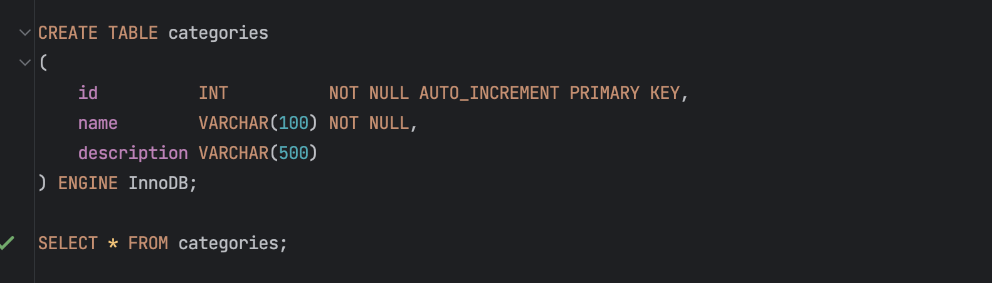
Kode : Create Table Category

Slide 52
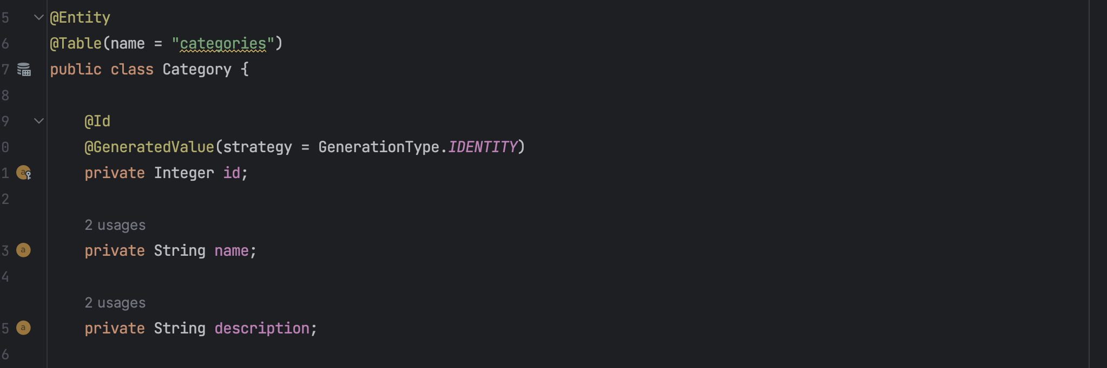
Kode : Category Entity

Slide 53
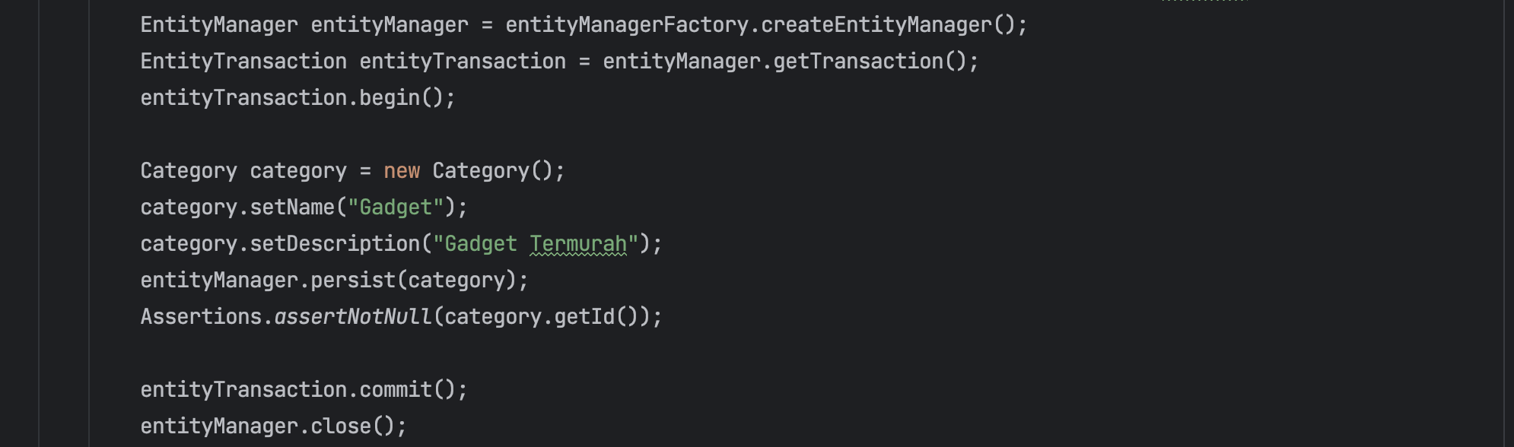
Kode : Insert Category

Slide 54
Basic Data Type

Slide 55
Basic Data Type
JPA akan melakukan mapping data type secara otomatis dari table ke Class Entity
Secara default, tipe data dasar yang biasa digunakan di Java sudah didukung oleh JPA
Yang kita hanya perlukan adalah memastikan tipe data di Class Entity sama dengan tipe data di kolom Table di Database

Slide 56
Daftar Tipe Data
Semua Number (Byte, Short, Integer, Long, Float, Double)
Semua Big Number (BigInteger, BigDecimal)
Boolean
String & Character

Slide 57
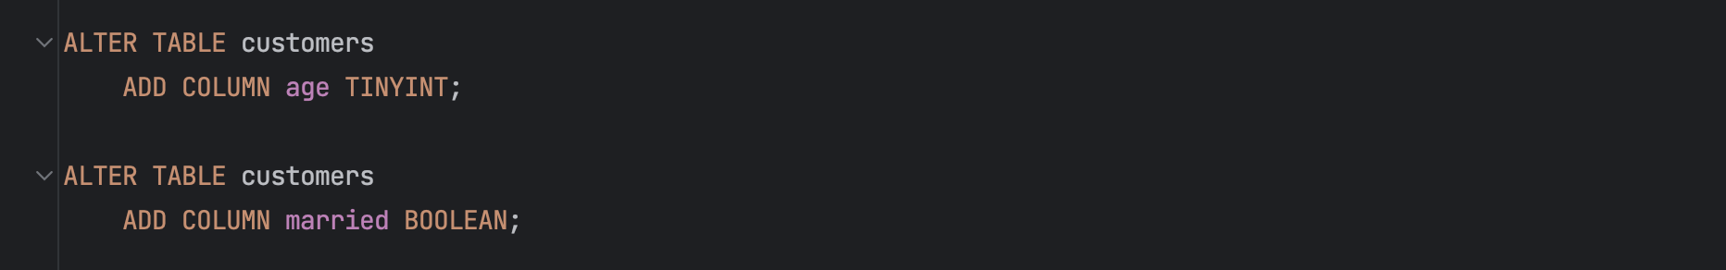
Kode : Alter Table Customer

Slide 58
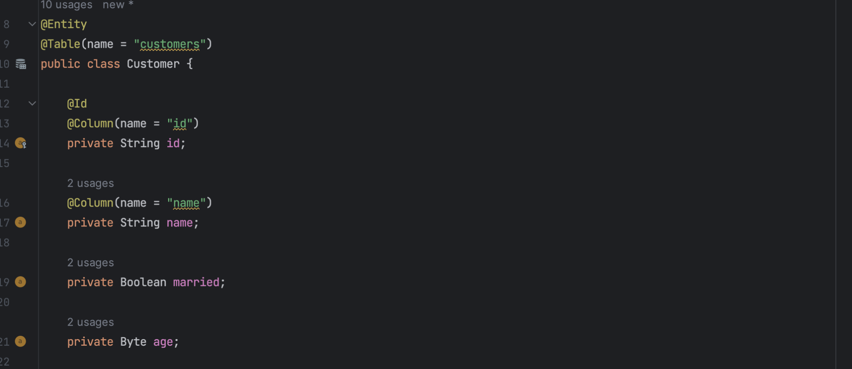
Kode : Customer Entity

Slide 59
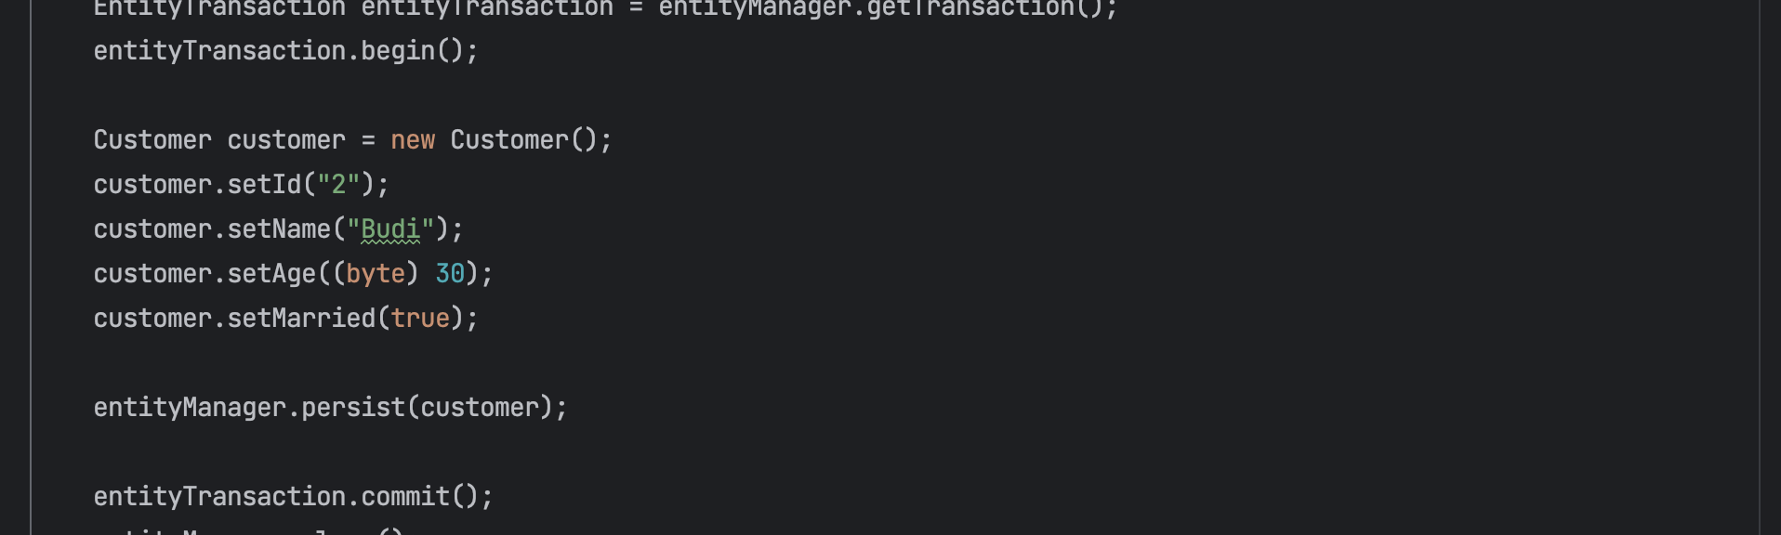
Kode : Insert Customer

Slide 60
Enum

Slide 61
Enum
Di Java, terdapat fitur Enum
Bagaimana cara menyimpan data Enum di Java ke table di database?
Jika kita memiliki attribute dengan tipe data Enum, maka kita perlu memberitahu JPA bagaimana caranya menyimpan data Enum nya ke Table dengan menggunakan annotation Eumerated
https://jakarta.ee/specifications/persistence/3.1/apidocs/jakarta.persistence/jakarta/persistence/enumerated

Slide 62
Enum Type
Saat menyimpan data Enum, JPA menyediakan dua strategy, menyimpan dalam bentuk Integer, atau menyimpan dalam bentuk String
Kita bisa memilih nya dengan menggunakan EnumType pada annotation Enumerated
Sangat disarankan menggunakan strategy String, karea strategy Integer bisa berubah ketika terjadi penambahan Enum Value pada posisi yang acak
https://jakarta.ee/specifications/persistence/3.1/apidocs/jakarta.persistence/jakarta/persistence/enumtype

Slide 63
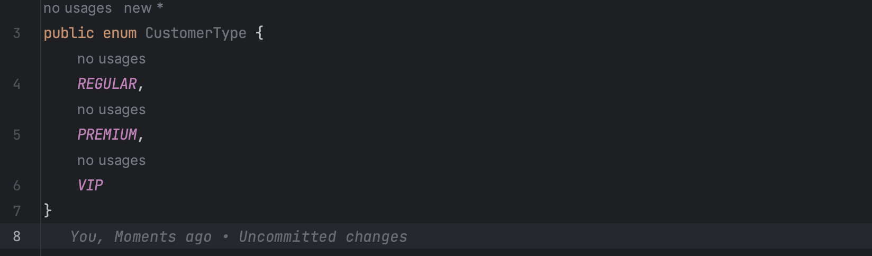
Kode : Customer Type Enum

Slide 64

Kode : Alter Table Customer

Slide 65
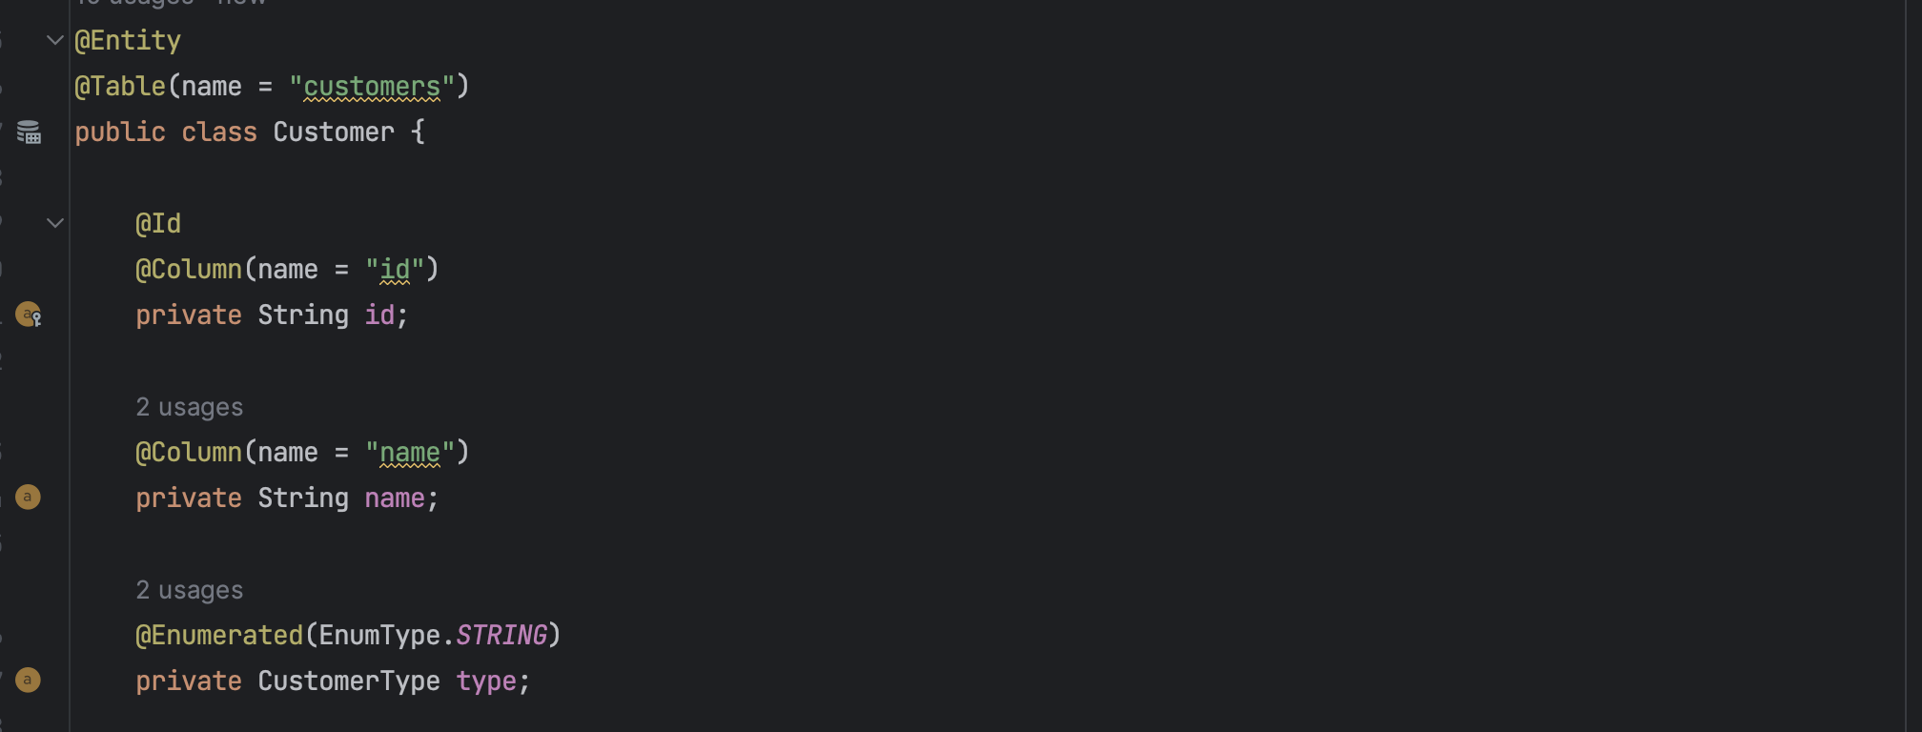
Kode : Customer Entity

Slide 66
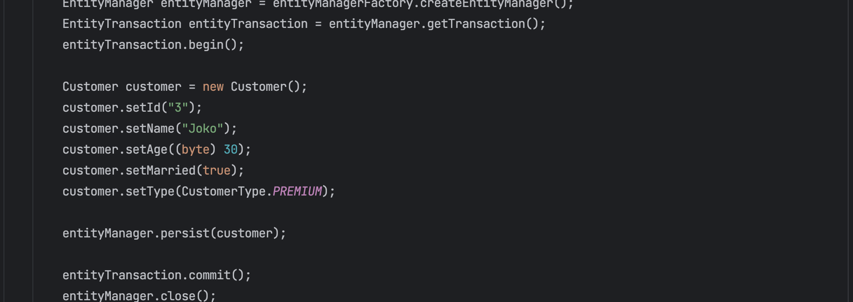
Kode : Insert Customer

Slide 67
Date dan Time

Slide 68
Date dan Time
Selain tipe data dasar, JPA juga bisa melakukan mapping tipe data Date dan Time secara otomatis
Saat kita belajar JDBC, tipe data Date dan Time hanya terbatas pada tipe data di package java.sql
Namun jika menggunakan JPA, kita bisa menggunakan tipe data Date, Timestamp, Calendar, bahkan class-class di Date and Time API seperti LocalDate, LocalTime dan lain-lain

Slide 69
Mapping Date dan Time API
Class Java | Tipe Data Database
java.sql.Date, java.time.LocalDate | DATE
java.sql.Time, java.time.LocalTime | TIME
java.sql.Timestamp, java.time.Instant, java.time.LocalDateTime, java.time.OffsetDateTime, java.time.ZonedDateTime | TIMESTAMP

Slide 70
Java Util
Bagaimana dengan tipe data java.util.Date dan java.util.Calendar
Tipe data itu sedikit membingungkan karena bisa digunakan untuk Date, Time dan Timestamp di database
Oleh karena itu, direkomendasikan menggunakan package java.time
Namun jika menggunakan package java.util, disarankan menambahkan annotation Temporal, untuk memberi tahu detail tipe data di database, apakah Date, Time atau Timestamp
https://jakarta.ee/specifications/persistence/3.1/apidocs/jakarta.persistence/jakarta/persistence/temporal

Slide 71
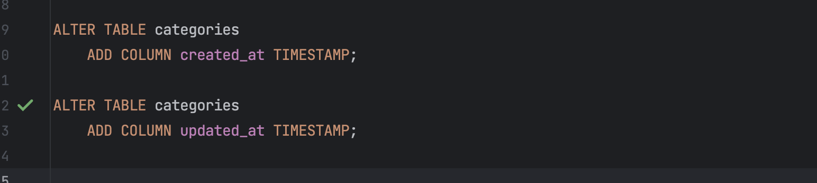
Kode : Alter Table Category

Slide 72
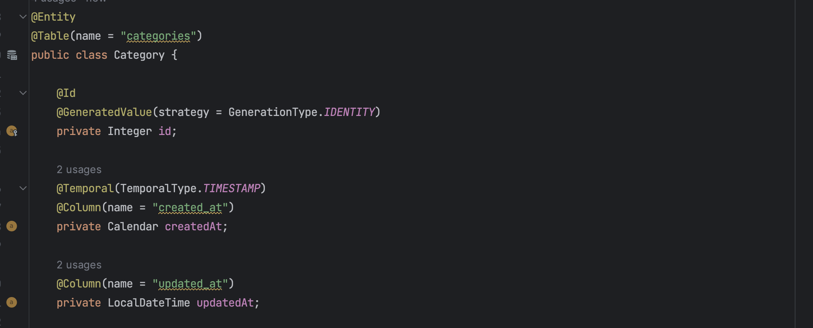
Kode : Category Entity

Slide 73
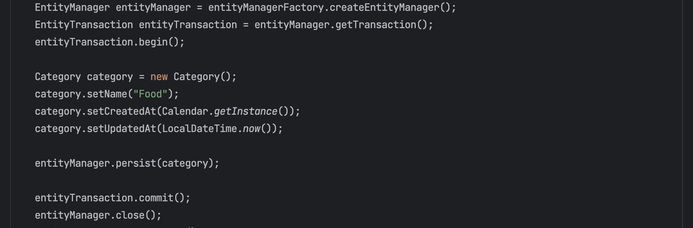
Kode : Insert Category

Slide 74
Large Object

Slide 75
Large Object
Kadang ada kasus kita membuat tipe kolom large object, yaitu tipe kolom yang digunakan untuk menampung data besar
Terdapat dua jenis Large Object di database
Character Large Object, untuk menampung tipe data Text besar, dan
Binary Large Object, untuk menampung tipe data Binary besar (misal gambar, audio, dan lain-lain)

Slide 76
Java SQL
Representasi Large Object di JDBC bisa menggunakan dua interface, yaitu
java.sql.Clob untuk Character Large Object, dan
java.sql.Blob untuk Binary Large Object

Slide 77
Java Types
Namun, kadang menggunakan java.sql.Clob dan java.sql.Blob agak menyulitkan, karena harus membaca datanya secara manual menggunakan Java IO
JPA juga bisa digunakan untuk secara otomatis mengkonversi tipe data Large Object ke tipe data yang lebih familiar di Java
String dan char[] bisa digunakan untuk tipe data Character Large Object
byte[] bisa digunakan untuk tipe data Binary Large Object
Jika kita menggunakan tipe data ini, kita perlu menambahkan annotation Lob untuk memberi tahu ke JPA, bahkan ini adalah Large Object
https://jakarta.ee/specifications/persistence/3.1/apidocs/jakarta.persistence/jakarta/persistence/lob

Slide 78
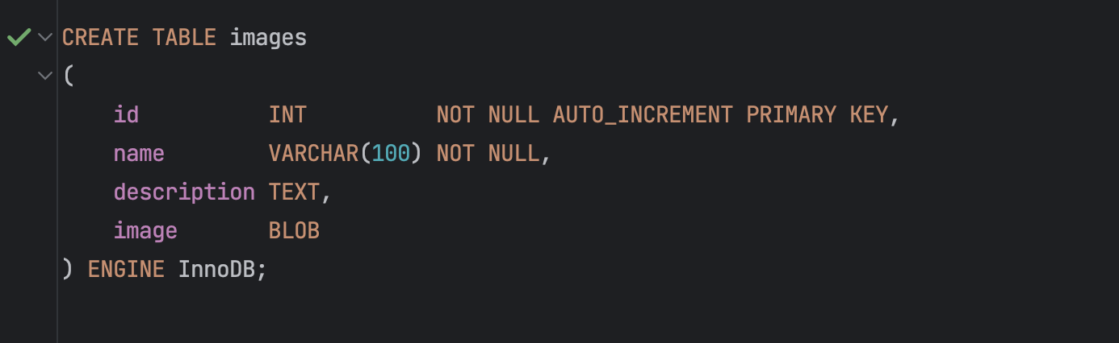
Kode : Create Table Image

Slide 79
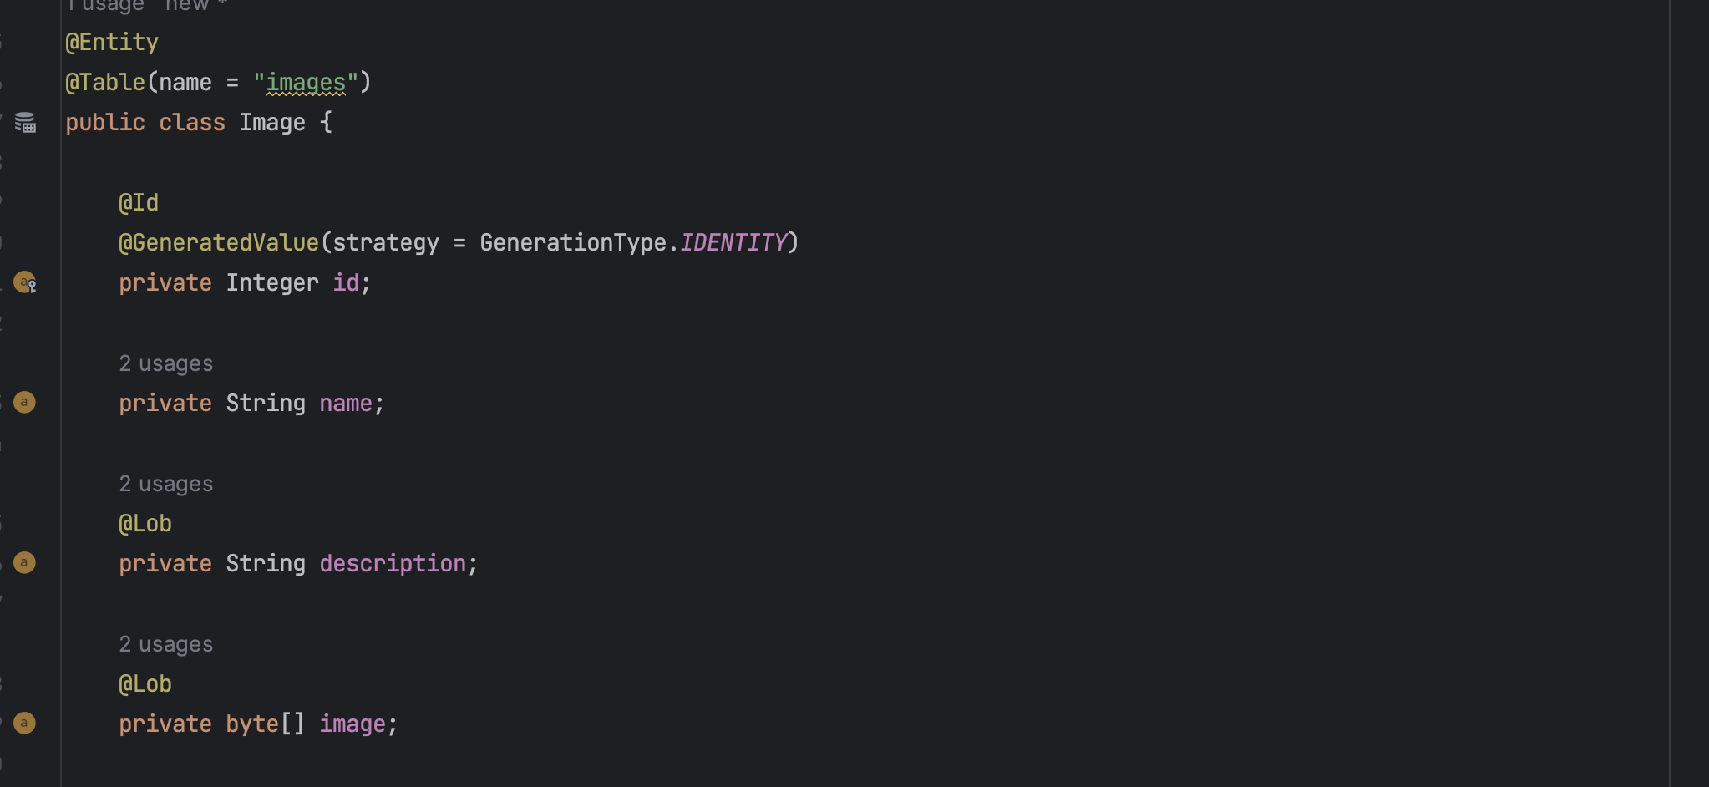
Kode : Image Entity

Slide 80
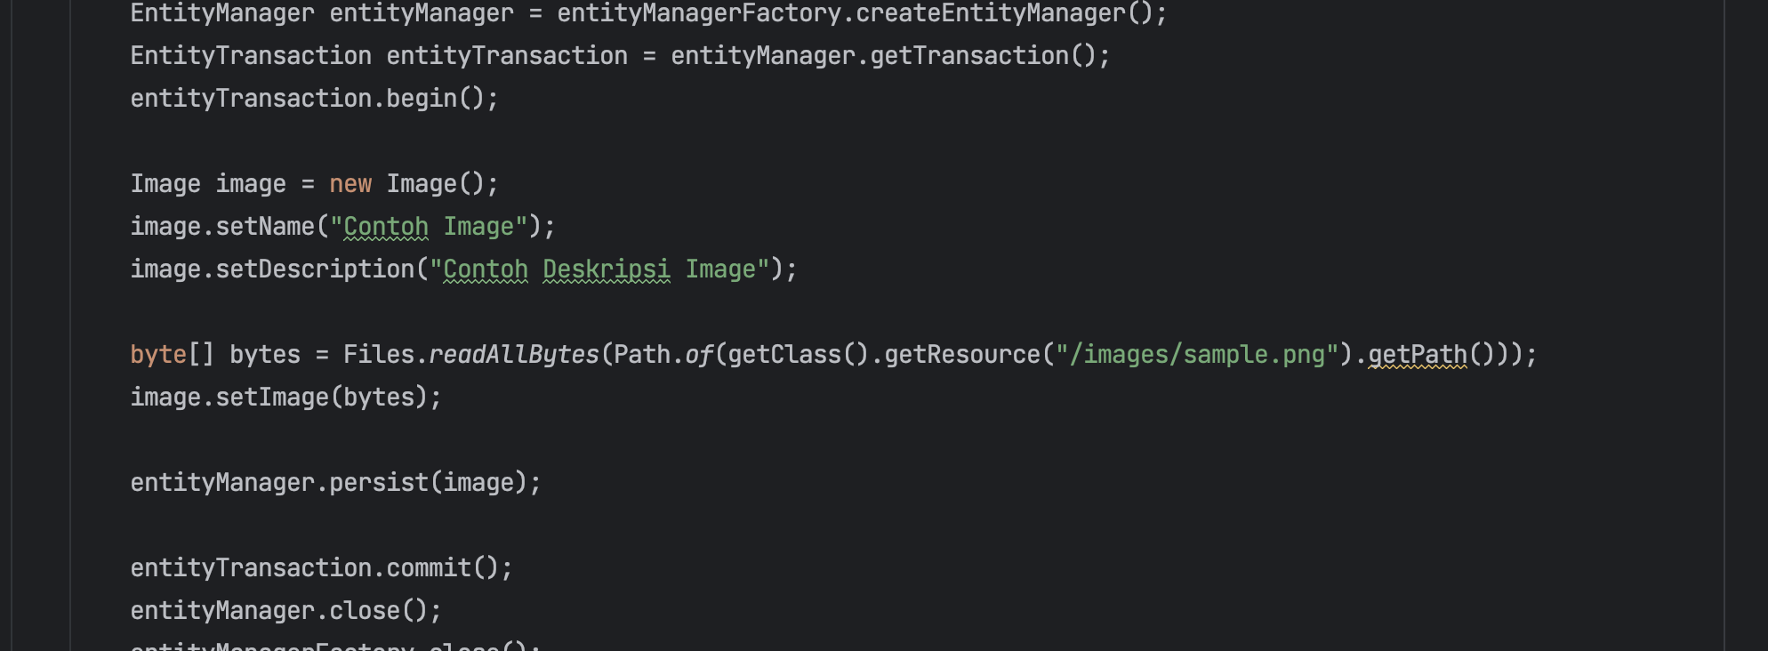
Kode : Insert Image

Slide 81
Transient

Slide 82
Transient
Saat membuat attribute di Class Entity, secara default attribute tersebut akan dianggap sebagai kolom di Table
Kadang ada kasus kita ingin membuat attribute yang bukan kolom di table
Pada kasus ini, kita bisa menambahkan annotation Transient, untuk menandai bahwa attribute tersebut bukan kolom di Table, sehingga akan di ignore oleh JPA
https://jakarta.ee/specifications/persistence/3.1/apidocs/jakarta.persistence/jakarta/persistence/transient

Slide 83
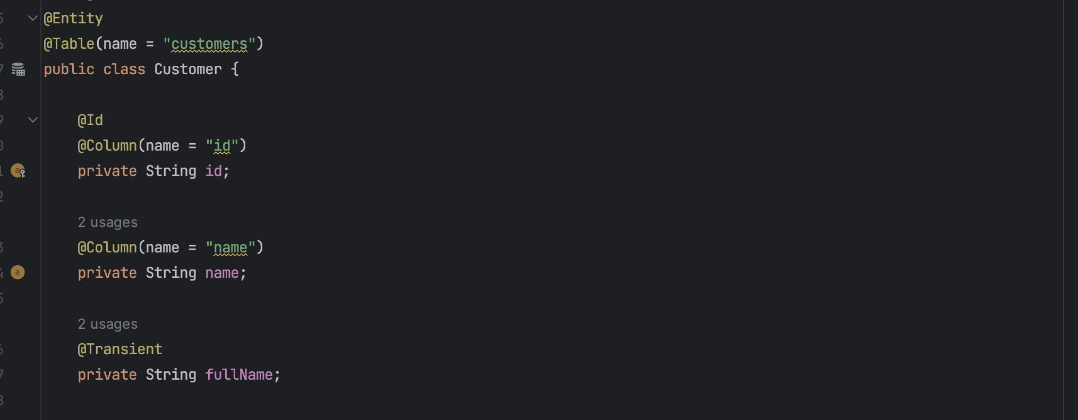
Kode : Customer Entity

Slide 84
Embedded

Slide 85
Embedded
Saat membuat Class Entity, praktek yang baik adalah membuat jenis Class sesuai dengan yang dibutuhkan, Misal jika dalam Class Member, terdapat informasi seperti firstName, middleName, lastName, title, mungkin lebih baik digabung dalam satu Class Name misalnya
Namun jika kolom nya masih di table yang sama, kadang menyulitkan jika kita harus tetap membuat atribut nya pada Class Entity yang sama, karena lama-lama atribut nya akan semakin banyak
Untungnya di JPA terdapat fitur Embedded, dimana kita bisa menambahkan atribut berupa Class lain, namun tetap mapping ke table yang sama

Slide 86
Embeddable
Untuk menandai bahwa sebuah class itu bisa digunakan sebagai atribut di Class Entity atau istilahnya embedded atribut, maka kita wajib menambahkan annotation Embeddable di Class nya
Selanjutnya isi atribut pada Class Embedded tersebut, bisa kita tambahkan annotation Column seperti biasanya
https://jakarta.ee/specifications/persistence/3.1/apidocs/jakarta.persistence/jakarta/persistence/embeddable

Slide 87
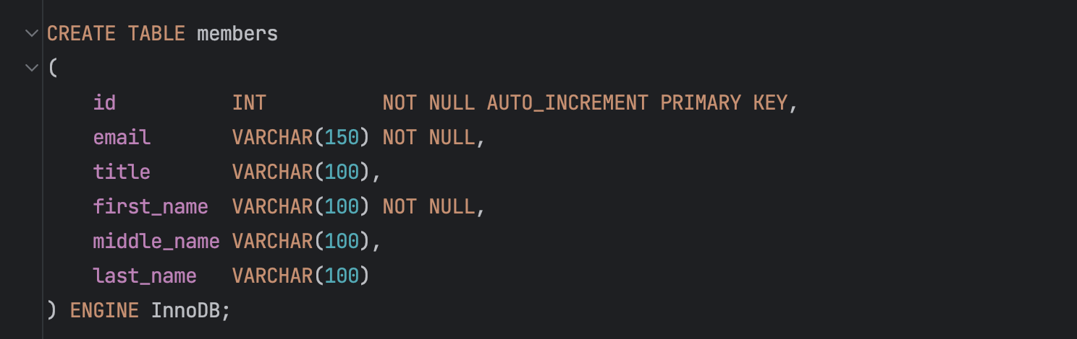
Kode : Create Table Member

Slide 88
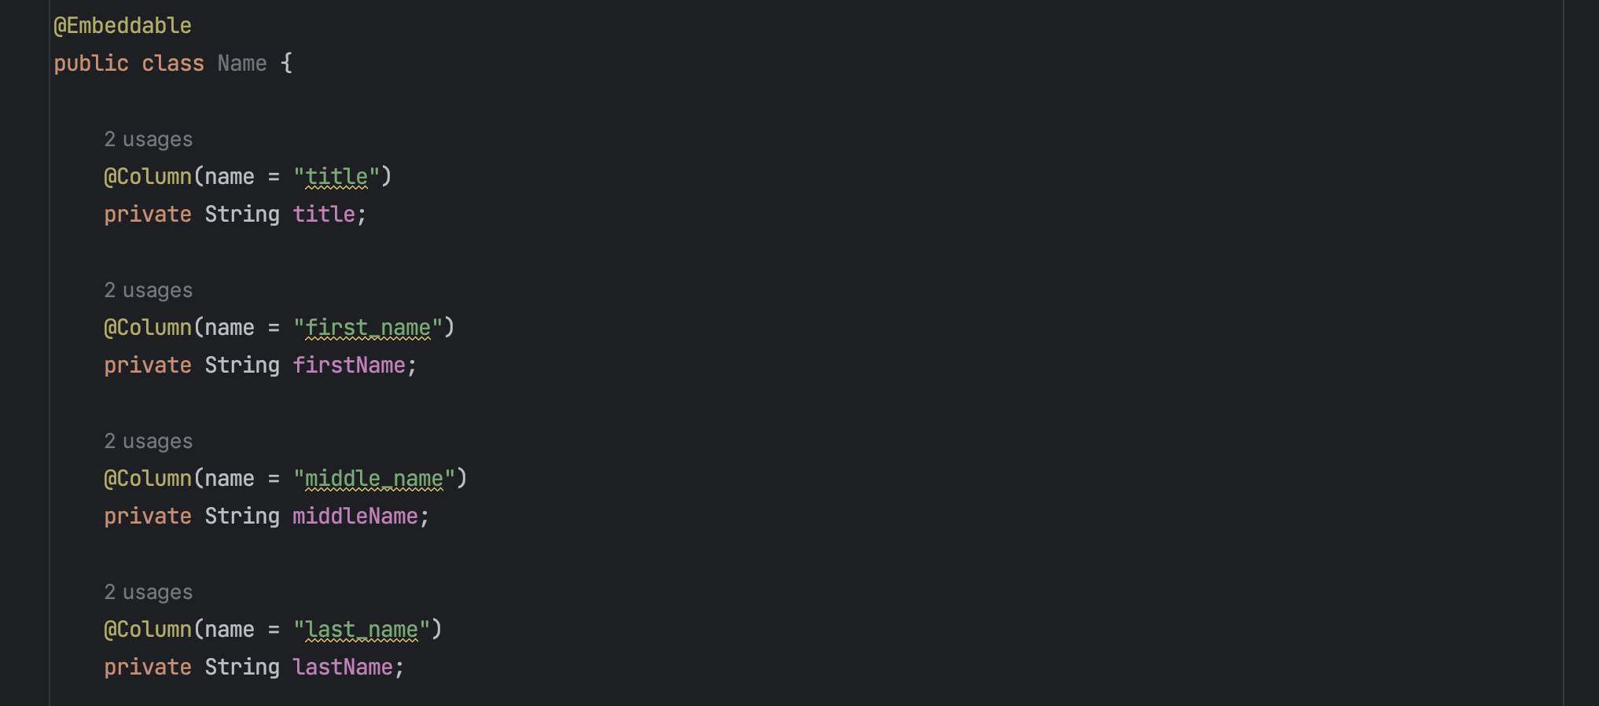
Kode : Class Name

Slide 89
Embedded
Saat kita menggunakan atribut class Embedded di Class Entity, kita wajib menggunakan annotation Embedded untuk menandai bahwa itu ada class Embedded
https://jakarta.ee/specifications/persistence/3.1/apidocs/jakarta.persistence/jakarta/persistence/embedded

Slide 90
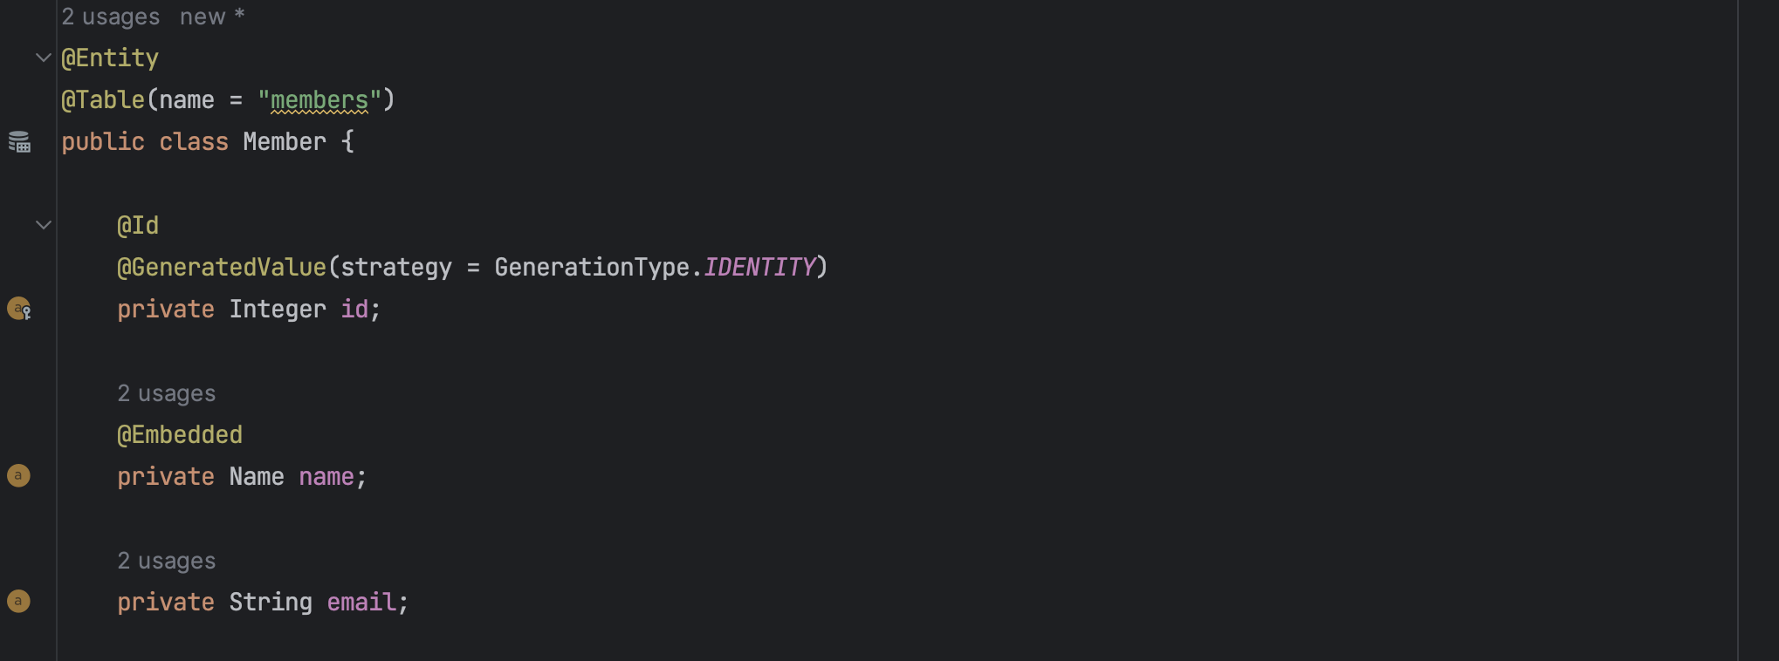
Kode : Class Member

Slide 91
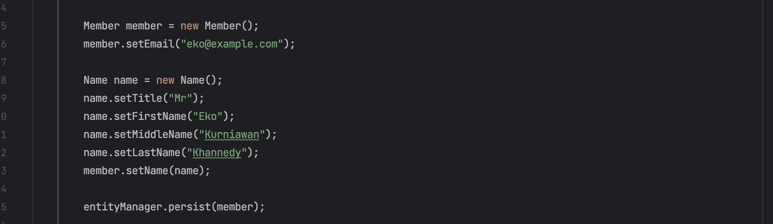
Kode : Insert Member

Slide 92
Embedded Id

Slide 93
Embedded ID
Id adalah representasi dari Primary Key di Table
Seperti yang sudah kita bahas di materi sebelumnya, Class Entity wajib memiliki Id
Namun bagaimana jika ternyata ada table dengan Primary Key lebih dari satu kolom?
Pada kasus seperti ini, kita tidak bisa membuat dua atribut dengan annotation Id, karena method-method yang terdapat di EntityManager hanya menggunakan 1 parameter sebagai ID
Oleh karena itu, kita perlu menggunakan Class Embedded
Dan untuk menandai bahwa atribut itu adalah Id, kita gunakan annotation EmbeddedId
Khusus untuk class Embedded untuk Primary Key, direkomendasikan implements Serializable
https://jakarta.ee/specifications/persistence/3.1/apidocs/jakarta.persistence/jakarta/persistence/embeddedid

Slide 94
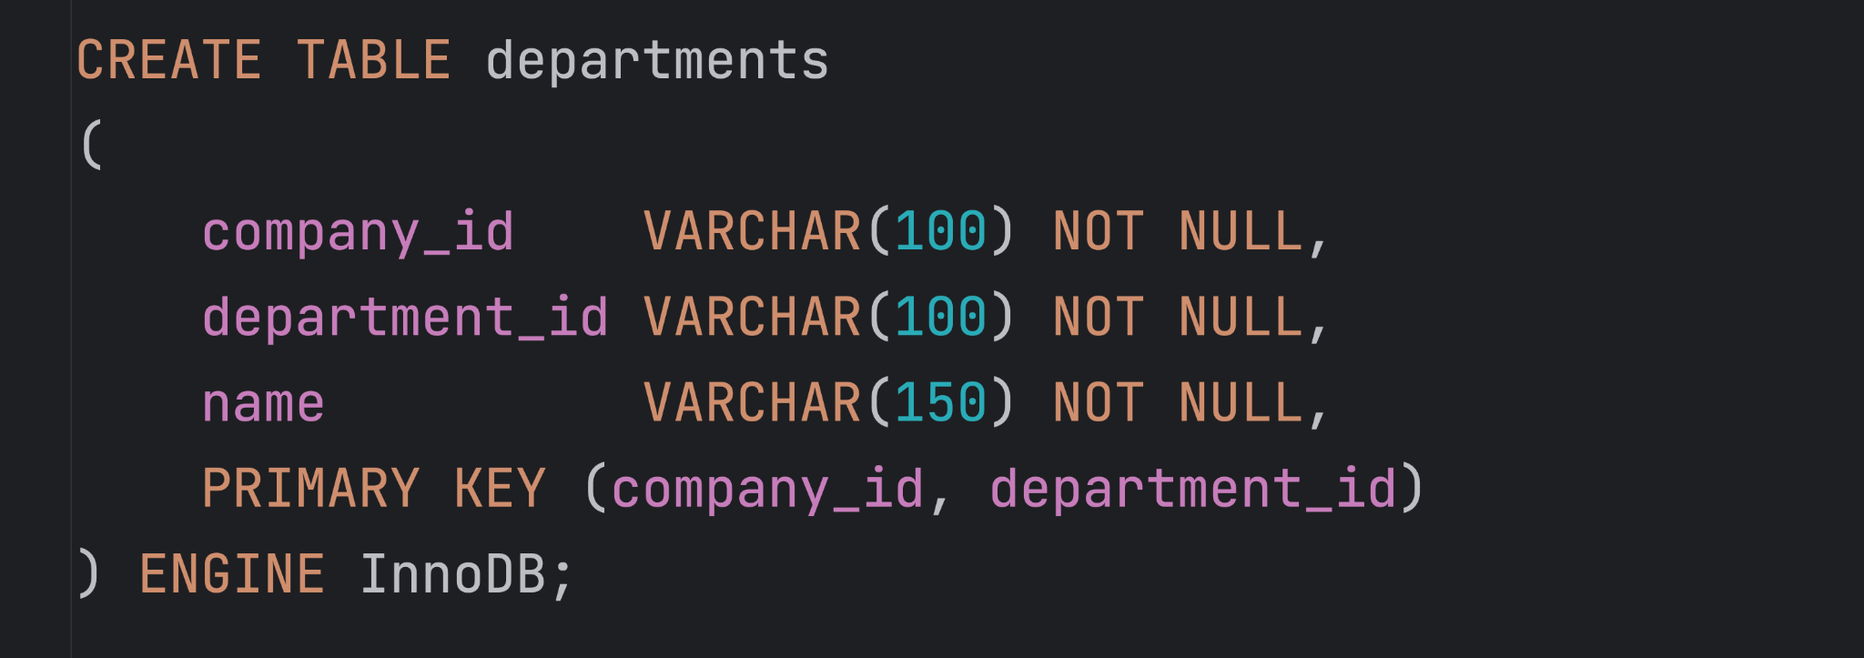
Kode : Create Table Department

Slide 95
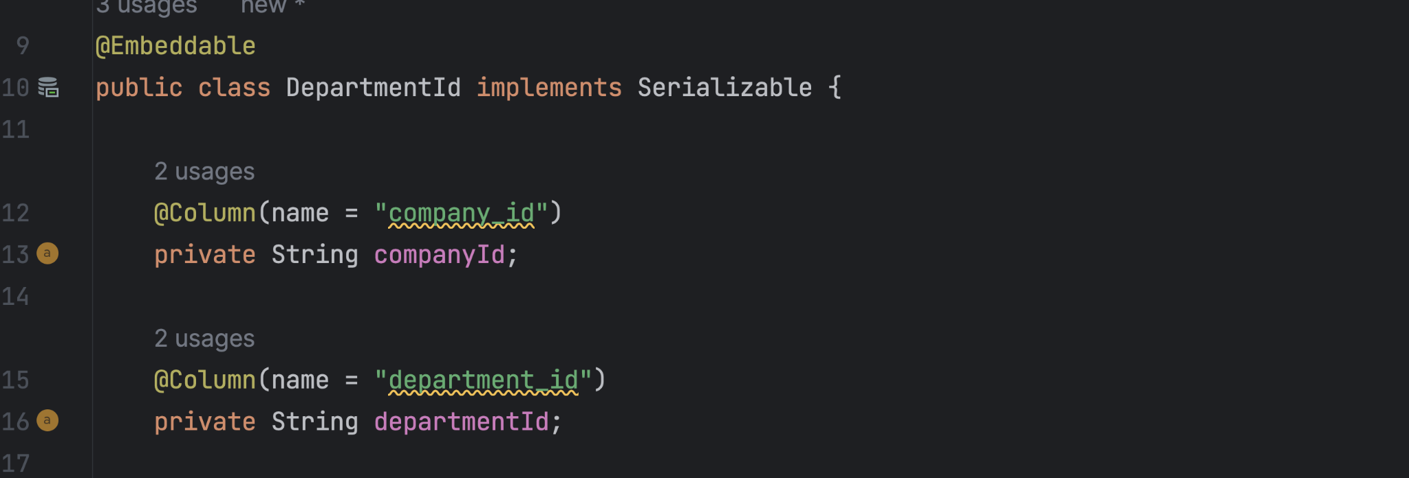
Kode : DepartmentId Embedded Class

Slide 96
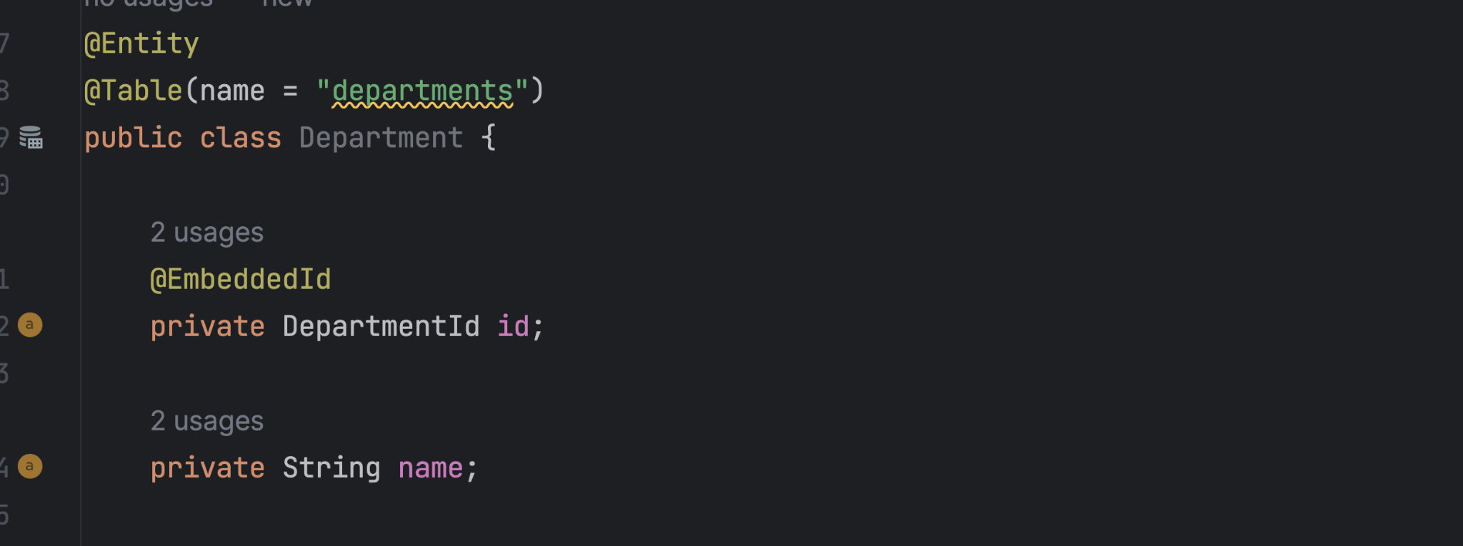
Kode : Class Department

Slide 97
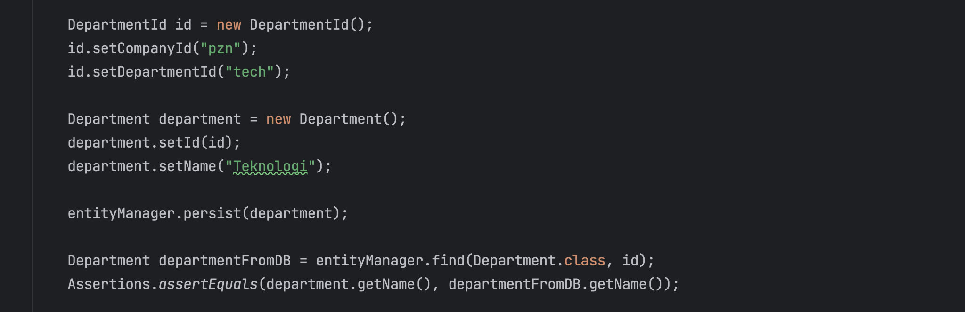
Kode : Insert Department

Slide 98
Collection

Slide 99
Collection
Saat kita membuat Data dalam bentuk Class, kita sering sekali membuat atribut dalam bentuk Collection, dan itu sangat mudah
Namun hal itu tidak mudah dilakukan di Table, kita harus membuat table terpisah dengan relasi One to Many
JPA mendukung database relation, namun pada kasus yang sangat sederhana, kita bisa membuat atribut dengan tipe Collection yang secara otomatis menggunakan Table Join untuk mengambil datanya

Slide 100
Tipe Data Collection
JPA mendukung banyak tipe data collection, seperti List<T> atau Set<T>
Saat kita menggunakan tipe data collection, secara otomatis kita perlu membuat table untuk menyimpan data collection nya
Atribut collection harus kita tandai dengan annotation ElementCollection
Dan untuk menentukan table mana yang digunakan sebagai table untuk menyimpan Collection, kita gunakan annotation CollectionTable
Dan untuk menentukan kolom mana di table collection yang kita ambil datanya, kita bisa gunakan annotation Column seperti biasaya

Slide 101
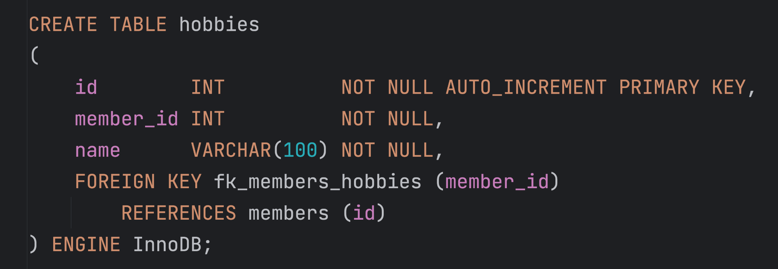
Kode : Create Table Hobby

Slide 102
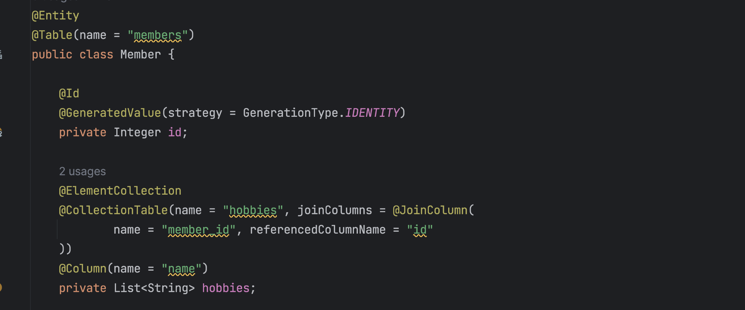
Kode : Member Class

Slide 103
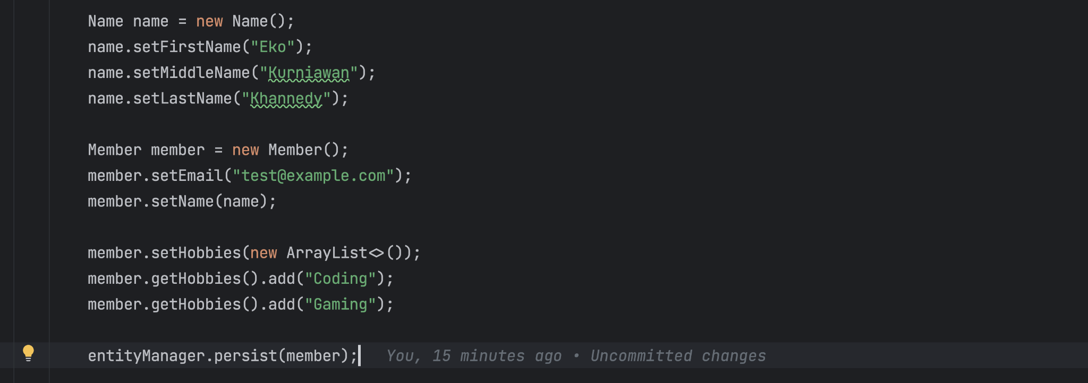
Kode : Insert Customer

Slide 104
Map Collection

Slide 105
Map Collection
Selain List<T> dan Set<T>, kita juga bisa menggunakan collection Map<K, V> sebagai atribut di Class Entity
Cara penggunaannya hampir mirip dengan List<T> atau Set<T>, namun karena pada Map<K, V> terdapat key dan value, maka kita harus memberi tahu JPA untuk kolom key dan kolom value menggunakan annotation MapKeyColumn, sedangkan untuk value nya tetap menggunakan annotation Column

Slide 106
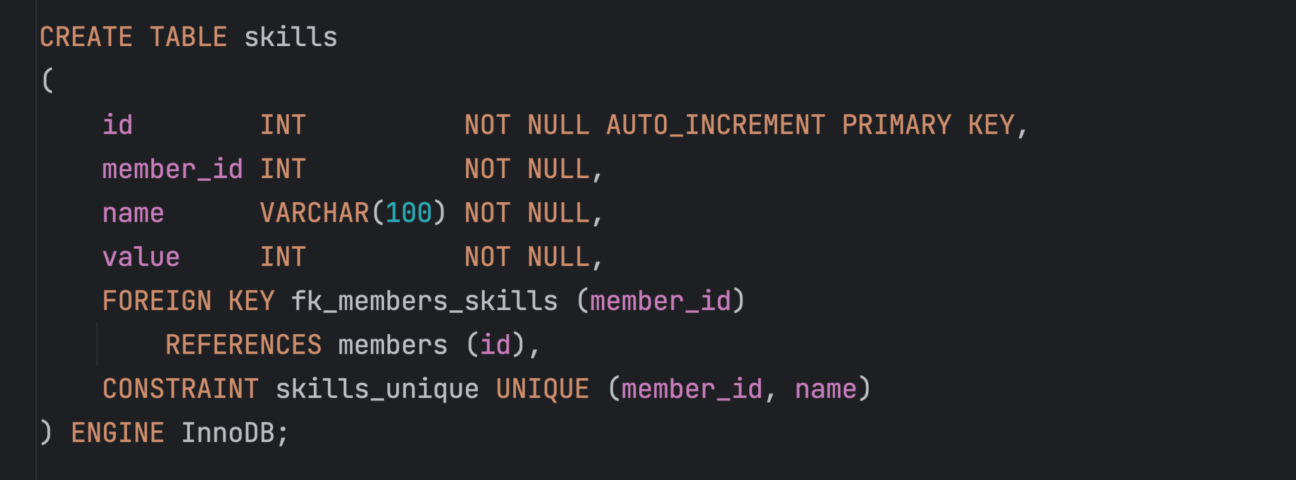
Kode : Create Table Skill

Slide 107
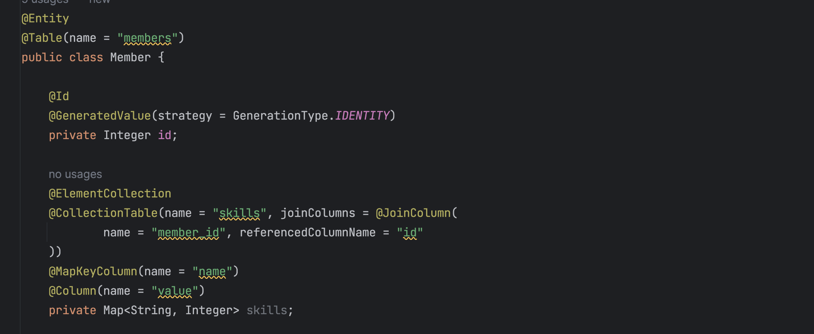
Kode : Member Class

Slide 108
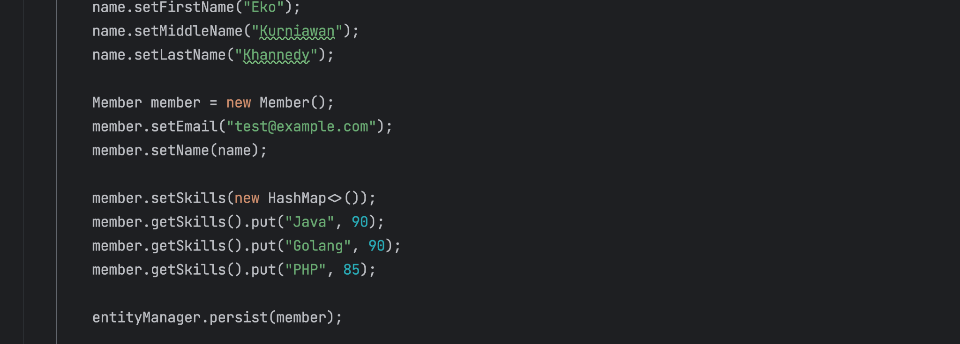
Kode : Insert Member

Slide 109
Collection Update

Slide 110
Collection Update
Hati-hati ketika menggunakan Collection Element
Setiap kita mengubah data di Collection Element, JPA akan menghapus dulu seluruh data di table Collection nya, setelah itu akan melakukan insert data baru
Oleh karena itu, Id pada Collection Element akan selalu berubah
Jadi pastikan Id pada table Collection Element tidak digunakan sebagai Foreign Key di table lain
Lantas bagaimana jika kita ingin menggunakan table Collection Element sebagai FK di table lain?
Maka kita jangan menggunakan Collection Element, kita harus menggunakan JPA Entity Relationship yang akan dibahas di bab khusus

Slide 111
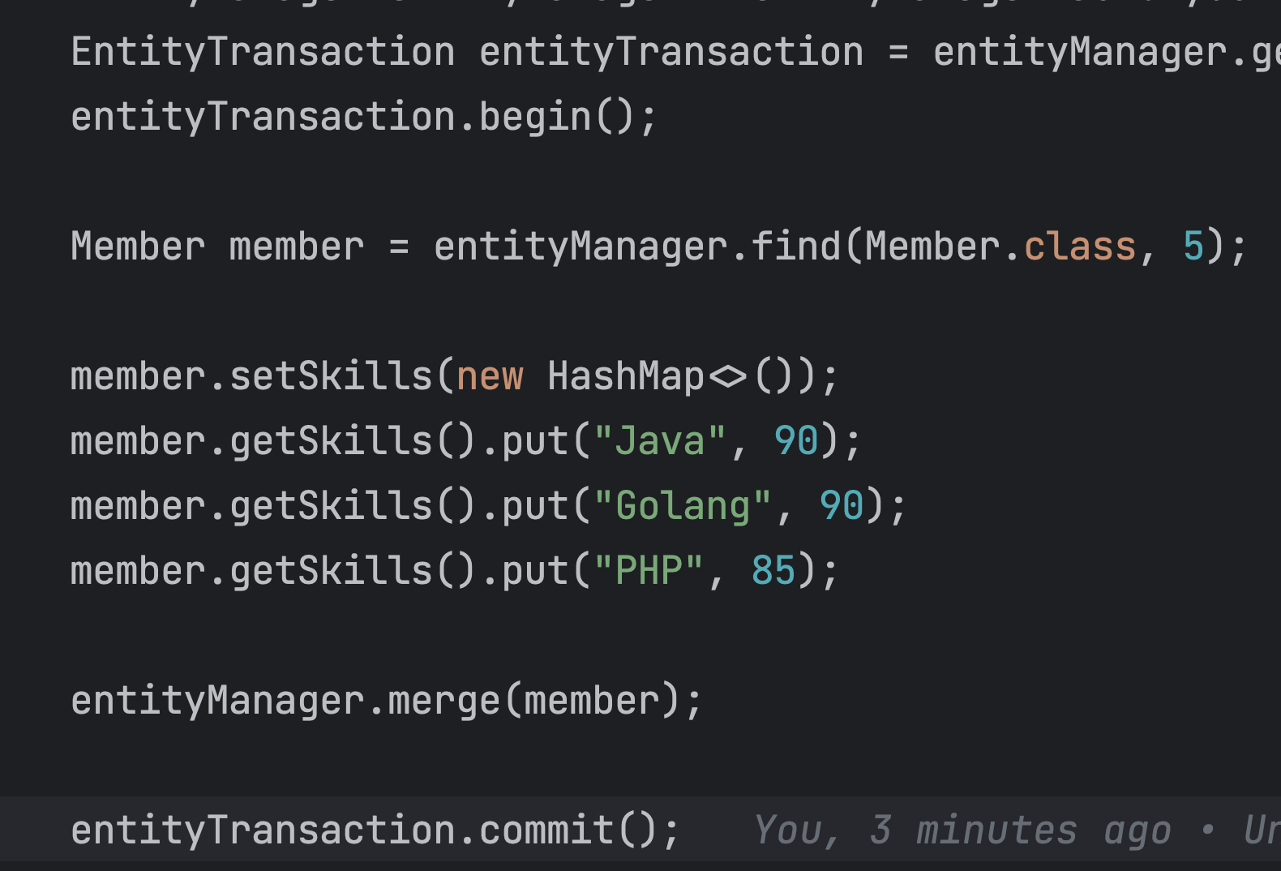
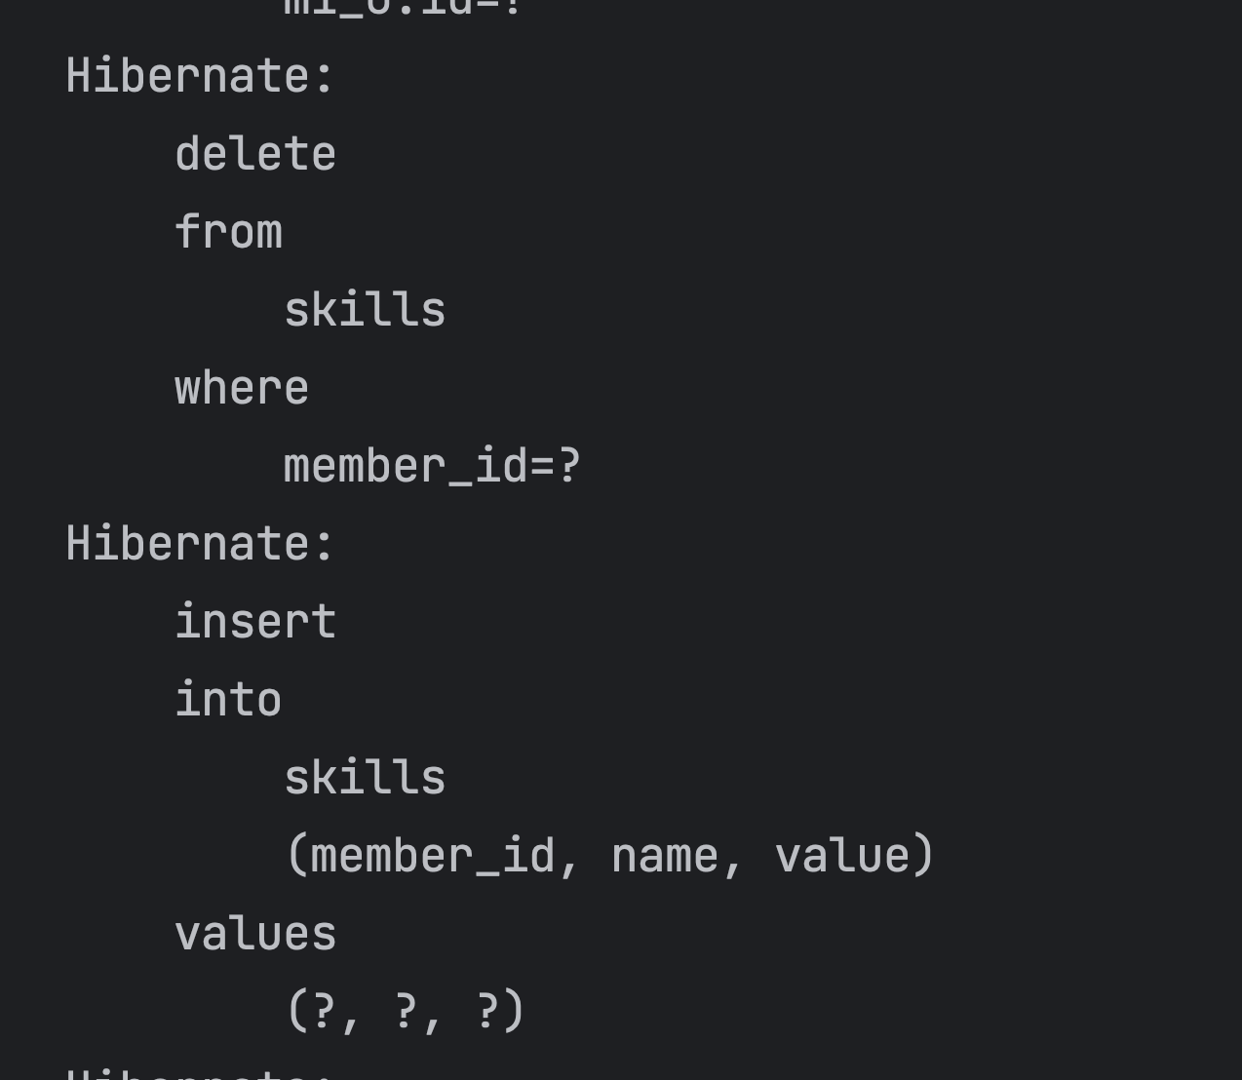
Kode : Collection Update

Slide 112
Entity Listener

Slide 113
Entity Listener
Saat kita memanipulasi data Entity, kadang kita ingin melakukan instruksi program yang sama
Misal, setiap data diubah, kita ingin mengubah kolom updated_at menjadi waktu saat ini misalnya
Jika dilakukan di semua kode program kita, maka akan menyulitkan
Untungnya JPA memiliki fitur Entity Listener, dimana kita bisa membuat sebuah class Listener, yang nanti akan dipanggil oleh JPA ketika sebuah operasi terjadi terhadap Entity nya

Slide 114
Event Annotation
Event Annotation | Keterangan
@PrePersist | Dieksekusi sebelum melakukan persist entity
@PostPersist | Dieksekusi setelah melakukan persist entity
@PreRemove | Dieksekusi sebelum melakukan remove entity
@PostRemove | Dieksekusi setelah melakukan remove entity
@PreUpdate | Dieksekusi sebelum melakukan update entity
@PostUpdate | Dieksekusi setelah melakukan update entity
@PostLoad | Dieksekusi setelah melakukan load entity

Slide 115
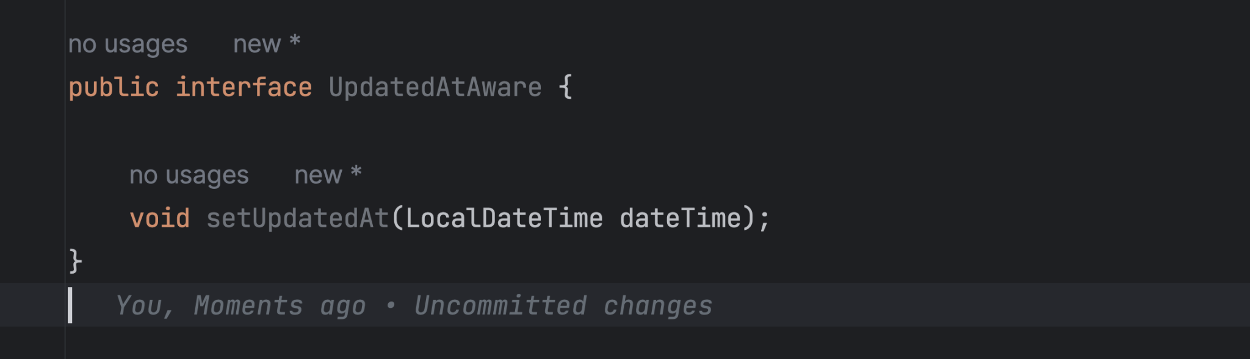
Kode : UpdatedAtAware Interface

Slide 116
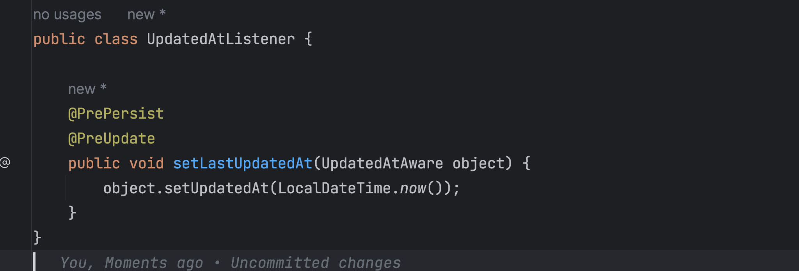
Kode : UpdatedAtListener

Slide 117

Kode : Category Class

Slide 118

Kode : Insert Category

Slide 119
Listener di Entity Class

Slide 120
Listener di Entity Class
Selain menggunakan annotation EntityListener, kita juga bisa langsung menambahkan Event annotation di Class Entity nya
Dengan begitu, kita tidak perlu membuat class listener lagi
Kekurangannya adalah, kita tidak bisa membuat listener yang bisa digunakan oleh Entity lain

Slide 121

Kode : Member Class

Slide 122

Kode : Find Member

Slide 123
One to One Relationship

Slide 124
Table Relationship
Salah satu fitur yang paling banyak digunakan saat menggunakan Relational Database adalah Table Relationship
Di kelas MySQL, kita sudah bahas secara lengkap tentang jenis-jenis relasi table, dari One to One, One to Many dan Many to Many
JPA juga bisa menangani Table Relationship secara otomatis, hal ini menjadikan memanipulasi data Entity yang berhubungan akan lebih mudah

Slide 125
One to One Relationship
One to One Relationship adalah relasi yang paling mudah, dimana satu table berelasi dengan satu data di table lain
Ada beberapa cara melakukan relasi pada one to one, dengan Foreign Key atau dengan Primary Key yang sama
JPA mendukung keduanya, baik itu menggunakan Foreign Key ataupun menggunakan Primary Key yang sama

Slide 126
OneToOne Annotation
Untuk menambah atribut di Entity yang berelasi dengan Entity lain, kita perlu menambahkan menggunakan annotation OneToOne
https://jakarta.ee/specifications/persistence/3.1/apidocs/jakarta.persistence/jakarta/persistence/onetoone
Dan untuk memberi tahu JPA tentang kolom yang digunakan untuk melakukan JOIN Foreignn Key, kita perlu tambahkan annotation JoinColumn
https://jakarta.ee/specifications/persistence/3.1/apidocs/jakarta.persistence/jakarta/persistence/joincolumn
Namun jika JOIN nya menggunakan primary key yang sama, kita bisa gunakan annotation PrimaryKeyJoinColumn
https://jakarta.ee/specifications/persistence/3.1/apidocs/jakarta.persistence/jakarta/persistence/primarykeyjoincolumn

Slide 127

Diagram One to One

Slide 128

Kode : Create Table Credential & User

Slide 129


Kode : Class Credential & User

Slide 130


Kode : One to One Primary Key Join Column

Slide 131


Kode : Insert dan Find User & Credentials

Slide 132

Kode : Create Table Wallet

Slide 133


Kode : One To One Join Column

Slide 134


Kode : Save dan Get Wallet

Slide 135
One to Many Relationship

Slide 136
One to Many Relationship
Untuk membuat Entity yang memiliki relasi One to Many dengan Entity lain, kita bisa menggunakan annotation OneToMany
https://jakarta.ee/specifications/persistence/3.1/apidocs/jakarta.persistence/jakarta/persistence/onetomany
Dan atribut di Entity, tipe datanya harus dibungkus dalam collection, misal List<T> atau Set<T>
Relasi OneToMany jika dilihat dari arah sebaliknya adalah relasi ManyToOne, oleh karena itu, nanti di Class Entity sebelahnya, relasinya adalah ManyToOne
https://jakarta.ee/specifications/persistence/3.1/apidocs/jakarta.persistence/jakarta/persistence/manytoone
Cara penggunaannya hampir mirip dengan relasi OneToOne, kita bisa gunakan JoinColumn pada Entity yang memiliki kolom Foreign Key nya yang menggunakan ManyToOne, dan cukup gunakan attribute mappedBy pada attribute yang menggunakan OneToMany

Slide 137

Diagram : One To Many

Slide 138

Kode : Create Table Brand & Product

Slide 139


Kode : Class Brand dan Product

Slide 140


Kode : Insert Brand dan Product

Slide 141

Kode : Find Brand and Product

Slide 142
Many to Many Relationship

Slide 143
Many To Many Relationship
Di kelas MySQL, kita sudah bahas tentang relasi Many to Many
Pada relasi Many to Many, kita tidak bisa hanya menggunakan dua table, biasanya kita akan menambahkan table ditengah sebagai jembatan relasi antara table pertama dan kedua
JPA juga mendukung relasi Many to Many

Slide 144
Join Table
Untuk menggunakan relasi Many to Many, kita bisa menggunakan annotation ManyToMany
https://jakarta.ee/specifications/persistence/3.1/apidocs/jakarta.persistence/jakarta/persistence/manytomany
Yang membedakan dengan relasi lain, karena Many to Many butuh table tambahan ditengah sebagai jembatan, oleh karena itu untuk melakukan join, kita menggunakan annotation JoinTable
https://jakarta.ee/specifications/persistence/3.1/apidocs/jakarta.persistence/jakarta/persistence/jointable
Untuk table yang ditengah sebagai jembatan, kita tidak butuh membuat Class Entity nya

Slide 145

Diagram : Users Likes Products

Slide 146

Diagram : Users Likes Products (Detail)

Slide 147

Kode : Create Table User Like Product

Slide 148

Kode : User Class

Slide 149

Kode : Product Class

Slide 150


Kode : Insert dan Find User

Slide 151
Fetch

Slide 152
Fetch
Saat kita membuat Entity Class yang kompleks dan banyak sekali relasinya, kita perlu berhati-hati
Hal ini karena secara default, beberapa jenis relasi memiliki value fetch EAGER, artinya saat kita melakukan find Entity, relasinya akan secara otomatis di JOIN, walaupun kita tidak membutuhkan relasinya
Kebalikan dari EAGER adalah LAZY, dimana artinya relasi akan di QUERY ketika kita memanggil attribute nya, jika tidak, maka tidak akan di QUERY

Slide 153
Default Value Fetch
Relation | Default Fetch
One to One | EAGER
One to Many | LAZY
Many to One | EAGER
Many to Many | LAZY

Slide 154
Mengubah Fetch
Jika kita ingin mengubah nilai default Fetch, kita bisa ubah di attribut di annotation relasinya
Semua relasi dari One to One, One to Many, Many to One dan Many to Many memiliki attribute fetch yang bisa kita ubah

Slide 155


Log : One to One

Slide 156


Kode : Lazy Fetch

Slide 157
Inheritance

Slide 158
IS-A Relationship
Di dalam Entity Relationship Diagram (ERD), terdapat jenis relasi bernama IS-A
IS-A ini biasanya digunakan untuk mendukung konsep pewarisan di relational database, yang notabenenya tidak mendukung konsep ini
Jenis relasi IS-A sering sekali kita temui di kehidupan nyata
Contoh, struktur table Employee, dimana memiliki detail Manager, VicePresident, Supervisor, dan lain-lain
Atau struktur table Payment, dimana memiliki detail PaymentBCA, PaymentMandiri, PaymentCreditCard, dan lain-lain
ISA Relationship jika dalam OOP, maka implementasinya adalah berupa Inheritance / Pewarisan

Slide 159


ISA Diagram

Slide 160
Implementasi IS-A Relationship
IS-A sendiri memiliki beberapa cara implementasi di table nya, yaitu :
Single Table Inheritance
Joined Table Inheritance, dan
Table Per Class Inheritance
Semua implementasinya akan kita bahas di materi-materi selanjutnya

Slide 161
Single Table Inheritance

Slide 162
Single Table Inheritance
Single Table Inheritance artinya kita menyimpan seluruh Entity untuk relasi IS-A dalam satu table
Artinya semua kolom di semua Entity akan digabung dalam satu table
Plus nya dari strategi ini adalah mudah dan cepat, tidak butuh melakukan join
Minus nya, kita harus membuat semua kolom jadi nullable, karena tiap record hanya milik satu Entity

Slide 163
Parent Entity
Saat membuat Entity untuk IS-A Relationship, kita perlu membuat Parent Entity nya terlebih dahulu
Parent entity berisikan attribute yang tersedia di semua Child Entity nya
Dan khusus untuk Parent Entity, kita harus menyebutkan strategy Inheritance nya menggunakan annotation Inheritance
https://jakarta.ee/specifications/persistence/3.1/apidocs/jakarta.persistence/jakarta/persistence/inheritance
Pada kasus Single Table Inheritance, kita wajib menggunakan Inheritance Type SINGLE_TABLE

Slide 164
Child Entity
Untuk Child Entity, kita cukup extends class Parent Entity
Pada kasus Single Table Inheritance, kita perlu memberi tahu JPA dari kolom dan value apa Child Entity tersebut dipilih
Oleh karena itu, kita perlu menambahkan annotation DiscriminatorColumn pada Parent
https://jakarta.ee/specifications/persistence/3.1/apidocs/jakarta.persistence/jakarta/persistence/discriminatorcolumn
Dan pada Child Entity, kita harus menambahkan annotation DiscriminatorValue
https://jakarta.ee/specifications/persistence/3.1/apidocs/jakarta.persistence/jakarta/persistence/discriminatorvalue

Slide 165

Kode : Employee

Slide 166


Kode : Manager & Vice President Class

Slide 167

Kode : Create Table Employee

Slide 168


Kode : Insert Employee

Slide 169
Find Entity IS-A
Pada kasus relasi ISA, kita bisa find data langsung spesifik ke Child Entity, atau lewat Parent Entity
Selain itu, pada kasus jika kita melakukan Find menggunakan Parent Entity, dan ternyata data tersebut adalah Child Entity, kita bisa konversi secara manual

Slide 170

Kode : Find Entity

Slide 171
Joined Table Inheritance

Slide 172
Joined Table Inheritance
Selanjutnya implementasi IS-A adalah menggunakan Join Table
Yang artinya, tiap Child Entity memiliki table masing-masing, namun akan melakukan join primary key dengan table Parent Entity
Pada Joined Table Inheritance, kita tidak perlu menggunakan Discriminator Column lagi, karena data nya sudah terpisah table

Slide 173

Kode : Payment Class

Slide 174


Kode : Gopay Class dan Credit Card Class

Slide 175

Kode : Create Table Payments (1)

Slide 176

Kode : Create Table Payments (2)

Slide 177


Kode : Insert dan Find Payment

Slide 178
Table per Class Inheritance

Slide 179
Table Per Class Inheritance
Strategi terakhir untuk implementasi IS-A adalah dengan Table per Class
Yang artinya tiap Entity akan dibuatkan table masing-masing, artinya Parent Entity dan Child Entity akan memiliki table masing-masing
Strategi ini mirip seperti dengan JOIN, namun tiap table menyimpann full kolom
Harap bijak ketika menggunakan strategi ini, walaupun akan jadi lebih cepat kalo kita langsung melakukan find Child Entity (karena tidak butuh join), tapi saat melakukan find menggunakan Parent Entity, maka akan sangat lambat karena harus melakukan SELECT from SELECT

Slide 180



Kode : Transaction Class

Slide 181


Kode : Create Table Transactions

Slide 182


Kode : Insert Transactions

Slide 183

Kode : Find Transaction

Slide 184
Mapped Superclass

Slide 185
Mapped Superclass
Saat membuat Class Entity, kadang ada beberapa Class Entity yang memiliki attribute yang sama, namun bukan bagian dari IS-A Relationship
Pada kasus OOP, biasanya kita membuat Parent Class sebagai class yang berisikan attribute-attribute yang sama
Pada kasus Entity, kita bisa membuat Parent Class juga, namun Kita perlu memberi annotation MapperSuperclass untuk memberi tahu ini hanya sebuah Parent Class tanpa IS-A Relationship
https://jakarta.ee/specifications/persistence/3.1/apidocs/jakarta.persistence/jakarta/persistence/mappedsuperclass

Slide 186

Kode : Auditable Entity

Slide 187

Kode : Brand Class

Slide 188

Kode : Alter Table Brand

Slide 189

Kode : Insert Brand

Slide 190
Locking

Slide 191
Locking
Dalam relational database, locking adalah aksi untuk mencegah data berubah dalam jeda waktu kita membaca data dan menggunakan data
Terdapat dua jenis locking, Optimistic dan Pessimistic

Slide 192
Jenis Locking
Optimistic Locking adalah proses multiple transaksi, dimana tiap transaksi tidak melakukan lock terhadap data. Namun sebelum melakukan commit transaksi, tiap transaksi akan mengecek terlebih dahulu apakah data sudah berubah atau belum, jika sudah berubah dikarenakan transaksi lain, maka transaksi tersebut akan melakukan rollback
Pessimistic Locking adalah proses multiple transaksi, dimana tiap transaksi akan melakukan lock terhadap data yang digunakan. Hal ini menyebabkan tiap transaksi harus menunggu data yang akan digunakan jika data tersebut sedang di lock oleh transaksi lain.
JPA mendukung implementasi Optimistic Locking dan Pessimistic Locking

Slide 193
Optimistic Locking

Slide 194
Optimistic Locking
Optimistic Locking diimplementasikan dengan cara menambah versi data pada Class Entity untuk memberitahu jika terjadi perubahan data pada Entity
Pada saat transaksi melakukan commit, trasaksi akan melakukan pengecekan versi terlebih dahulu, jika ternyata versi telah berubah di database, secara otomatis transaksi akan melakukan rollback
Optimistic Locking sangat cepat karena tidak butuh melakukan lock data, sehingga tidak perlu menunggu transaksi yang melakukan lock
Konsekuensinya, Pada Optimistic Locking, transaksi akan sering melakukan rollback jika ternyata data yang di commit sudah berubah

Slide 195
Version Column
Saat menggunakan Optimistic Locking, kita wajib membuat version column yang digunakan sebagai tanda perubahan yang sudah terjadi di data
JPA mendukung dua jenis tipe data version, Number (Integer, Short, Long) dan Timestamp (java.sql.Timestamp, java.time.Instant)
Untuk menandai bahwa attribute tersebut adalah version column, kita perlu menambahkan annotation Version
https://jakarta.ee/specifications/persistence/3.1/apidocs/jakarta.persistence/jakarta/persistence/version
JPA akan secara otomatis mengupdate attribut version setiap kali kita melakukan update data tersebut

Slide 196


Kode : Brand Class

Slide 197

Kode : Insert Brand

Slide 198


Kode : Simulasi Optimistic Locking

Slide 199
Kenapa Optimistic Locking?
Kenapa bernama Optimistic Locking, hal ini dikarenakan transaksi yang pertama selesai akan optimis bahwa datanya tidak akan diubah oleh transaksi lain

Slide 200
Pessimistic Locking

Slide 201
Pessimistic Locking
Pada Optimistic Locking, pengecekan versi data dilakukan ketika melakukan commit
Pada Pessimistic Locking, data akan di lock ketika di select, dan ini menjadikan transaksi lain tidak bisa mengubah data sampai transaksi yang pertama melakukan lock selesai melakukan commit transaksi
JPA Mendukung banyak jenis tipe Lock, namun tetap saja, itu tergantung ke database yang digunakan, bisa saja database yang digunakan tidak mendukung semua jenis Lock yang terdapat di JPA
Semua jenis Lock terdapat di enum LockModeType
https://jakarta.ee/specifications/persistence/3.1/apidocs/jakarta.persistence/jakarta/persistence/lockmodetype

Slide 202
Jenis Lock Mode Type (1)
Lock Mode Type | Keterangan
NONE | Tidak ada lock, semua lock terjadi di akhir transaksi ketika data di update
READ / OPTIMISTIC | Versi entity akan di cek di akhir transaksi (ini adalah Optimistic Locking)
WRITE / OPTIMISTIC_FORCE_INCREMENT | Versi entity akan dinaikkan secara otomatis walaupun data tidak di update

Slide 203
Jenis Lock Mode Type (2)
Lock Mode Type | Keterangan
PESSIMISTIC_FORCE_INCREMENT | Entity akan di lock secara pessimistic, dan versi akan dinaikkan walaupun data tidak di update
PESSIMISTIC_READ | Entity akan di lock secara pessimistic menggunakan shared lock (jika database mendukung), SELECT FOR SHARE
PESSIMISTIC_WRITE | Entity akan di lock secara explicit, SELECT FOR UPDATE

Slide 204


Kode : Pessimistic Lock

Slide 205
Kenapa Pessimistic Locking?
Kenapa bernama Pessimistic Locking, hal ini karena ketika transaksi pertama sudah sukses, bisa saja datanya diubah oleh transaksi kedua walaupun transaksi pertama lebih dulu selesai
Oleh karena itu disebut pessimistic

Slide 206
Managed Entity

Slide 207
Managed Entity
Salah satu fitur yang wajib dimengerti ketika menggunakan JPA adalah Managed Entity
Saat kita membuat Object Entity secara manual, mana bisa dibilang itu adalah Unmanaged Entity (Entity yang tidak di managed oleh JPA)
Saat Unmanaged Entity di simpan ke database menggunakan Entity Manager, secara otomatis objectnya berubah menjadi Managed Entity
Setiap perubahan yang terjadi pada Managed Entity, secara otomatis akan di update ke database ketika kita melakukan commit, walaupun kita tidak melakukan update secara manual

Slide 208


Kode : Managed Entity

Slide 209
Find Managed Entity
Saat kita melakukan Find data ke database pun, secara otomatis object tersebut menjadi Managed Entity
Artinya setiap perubahan yang kita lakukan, secara otomatis akan di update ketika commit, walaupun tidak melakukan update secara manual

Slide 210

Kode : Find Managed Entity

Slide 211
Detach Entity
Kadang ada kasus kita ingin membuat Managed Entity menjadi Unmanaged Entity
Untuk kasus seperti itu, kita bisa menggunakan EntityManager.detach(entity)
Jika sudah menjadi Unmanaged Entity, secara otomatis perubahan yang terjadi di Entity tidak akan disimpan secara otomatis pada saat melakukan commit
Perubahan yang terjadi di Unmanaged Entity, harus disimpan secara manual menggunakan EntityManager.persist(entity) atau EntityManager.merge(entity)

Slide 212

Kode : Detach Entity

Slide 213
Schema Generator

Slide 214
Schema Generator
Dari awal, kita selalu membuat table di database secara manual sebelum menjalankan unit test Java nya
JPA memiliki fitur untuk membuat Table secara otomatis dari Class Entity yang ada
Walaupun fitur ini sangat menarik, namun sangat tidak disarankan untuk membuat table secara otomatis, karena akan sulit melakukan tracking perubahan schema database nya
Sangat disarankan menggunakan database versioning seperti flywaydb
https://flywaydb.org/

Slide 215
Schema Generator
Untuk menggunakan fitur Hibernate Schema Generator, kita bisa gunakan property jakarta.persistence.schema-generation.database.action di file persistence.xml, dengan value :
none, tidak melakukan apapun
create, membuat schema
drop, menghapus schema
drop-and-create, menghapus schema dan membuat nya

Slide 216

Kode : Schema Generator

Slide 217
JPA Query Language

Slide 218
JPA Query Language
Sekarang kita sudah tahu bagaimana membuat Entity, Relationship dan Inheritance
Kita juga sudah tahu bagaimana cara melakukan operasi CRUD menggunakan JPA
Selanjutnya kita akan bahas tentang JPA Query Language
Untuk melakukan Query ke database, JPA memiliki standarisasi Query Language, jadi tidak menggunakan SQL yang spesifik ke database yang digunakan
Hal ini dikarenakan dengan menggunakan JPA, kita bisa mengganti-ganti database yang akan kita gunakan, sehingga untuk Query Language nya pun perlu dibuat standar
Namun tidak perlu khawatir, karena JPA Query Language sangat mirip dengan SQL

Slide 219
Query
Saat kita menggunakan JPA QL, object yang dihasilkan adalah object dari class Query
https://jakarta.ee/specifications/persistence/3.1/apidocs/jakarta.persistence/jakarta/persistence/query
Class Query mirip seperti PreparedStatement, dimana kita bisa menambahkan parameter jika JPA QL yang kita buat membutuhkan parameter

Slide 220
TypedQuery<T>
Class Query akan mengembalikan Object sehingga kita perlu melakukan konversi tipe data secara manual
Jika kita melakukan query yang sudah jelas Entity nya, sangat disarankan menggunakan TypedQuery
https://jakarta.ee/specifications/persistence/3.1/apidocs/jakarta.persistence/jakarta/persistence/typedquery

Slide 221
Select Query

Slide 222
Select Query
Untuk melakukan select query di JPA QL, kita tidak menyebutkan nama table, melainkan nama Entity nya
Selain itu, dalam JPA jika ingin men-select semua attribute, kita tidak menggunakan tanda * (bintang), melakukan menggunakan nama alias dari Entity nya

Slide 223

Kode : Select Brand

Slide 224
Where Clause

Slide 225
Where Clause
Saat kita ingin menggunakan where clause pada select query, kita bisa menggunakan nama attribute di Entity nya, bukan nama kolom di table
Jika attribute nya berupa embedded class, kita bisa menyebut object di dalam nya menggunakan tanda . (titik)

Slide 226
Parameter
Jika membutuhkan parameter pada where clause, kita bisa gunakan tanda : (titik dua) diikuti dengan nama parameter

Slide 227

Kode : Where Clause

Slide 228
Join Clause

Slide 229
Join Clause
Melakukan join di JPA QL sangat mudah, karena informasi join nya sudah terdapat di Entity Class nya
Kita hanya cukup gunakan perintah join diikuti attribute di Entity

Slide 230

Kode : Join Clause

Slide 231
Join Fetch
Kita pernah membahas tentang fetch pada relasi Entity
Secara default, saat melakukan join, kita juga bisa memaksa data table yang di join untuk di select sehingga tidak perlu melakukan select lagi untuk mendapatkan datanya

Slide 232

Kode : Join Fetch

Slide 233
Order By Clause

Slide 234
Order By Clause
Sama seperti di SQL, di JPA QL juga bisa menambahkan Order By Clause

Slide 235

Kode : Order Brand

Slide 236
Limit Offset

Slide 237
Limit Offset
Untuk menambah Limit Offset di JPA QL Query, kita bisa menggunakan method di Query atau TypedQuery<T>
setMaxResults(n) untuk mengatur limit, dan
setFirstResult(n) untuk mengatur offset

Slide 238

Kode : Limit Offset

Slide 239
Named Query

Slide 240
Named Query
JPA memiliki fitur bernama Named Query, dimana kita bisa membuat alias untuk JPA QL yang kita buat
Salah satu keuntungan menggunakan Named Query adalah, kita bisa menggunakan JPA QL yang sudah kita buat berkali-kali hanya dengan menyebutkan nama alias nya
Biasanya Named Query akan di tempatkan di Entity Class yang sesuai dengan Query nya
Untuk membuat Named Query, kita bisa gunakan annotation NamedQuery
https://jakarta.ee/specifications/persistence/3.1/apidocs/jakarta.persistence/jakarta/persistence/namedquery
Dan untuk memanggilnya, kita bisa gunakan EntityManager.createNamedQuery(alias, class)

Slide 241

Kode : Brand Named Query

Slide 242

Kode : Named Query

Slide 243
Constructor Expression

Slide 244
Select Some Fields
Saat melakukan Query, kadang ada kasus kita hanya ingin men-select beberapa field saja
Pada kasus seperti ini, kita bisa ganti mapping ke Object[]
Namun, karena hasilnya adalah Object[], agak tidak aman karena kita harus konversi ke tipe data yang aslinya secara manual

Slide 245

Kode : Select Some Fields

Slide 246
Constructor Expression
JPA memiliki fitur dimana kita bisa memanggil constructor sebuah class ketika melakukan select
Sehingga dibanding menggunakan tipe data Object[], kita bisa mapping field yang kita select, ke constructor sebuah class
Kita bisa gunakan query :
select new nama.package.Class(field, field, …)

Slide 247

Kode : SimpleBrand Class

Slide 248

Kode : Constructor Expression

Slide 249
Aggregate Query

Slide 250
Aggregate Query
JPA juga mendukung banyak sekali aggregate function seperti MIN, MAX, AVERAGE, dan lain-lain
Keuntungan menggunakan aggregate function di JPA QL, dia bisa otomatis mentranslate ke aggregate function di database yang kita gunakan
Untuk mengecek aggregate function yang didukung oleh JPA QL, kita harus lihat implementasi dari JPA Provider nya
Contohnya di Hibernate ORM, kita bisa lihat daftar aggregate function yang didukung disini :
https://docs.jboss.org/hibernate/orm/6.2/userguide/html_single/Hibernate_User_Guide.html#hql-aggregate-functions

Slide 251

Kode : Aggregate Function

Slide 252
Group By dan Having
Sama seperti di SQL, di JPA QL juga mendukung Group By dan Having pada Aggregate Query
Cara penggunaannya pun sama seperti di SQL

Slide 253

Kode : Group By dan Having

Slide 254
Native Query

Slide 255
Native Query
Pada kasus tertentu, kadang ada Query yang akhirnya harus dibuat langsung spesifik menggunakan SQL database yang kita gunakan
Walaupun hal ini tidak disarankan, karena bisa membuat kita kesulitan ketika akan mengubah database yang sedang digunakan, namun fitur ini juga bisa dilakukan di JPA
Kita bisa menggunakan method EntityManager.createNativeQuery(query, class)

Slide 256

Kode : Native Query

Slide 257
Named Native Queries
Native Query juga bisa kita buat dalam Named Native Queries, sehingga kita bisa gunaka alias untuk menggunakan Native Query nya
Kita bisa gunakan annotation NamedNativeQuery
https://jakarta.ee/specifications/persistence/3.1/apidocs/jakarta.persistence/jakarta/persistence/namednativequery

Slide 258

Kode : Named Native Query

Slide 259

Kode : Menggunakan Named Native Query

Slide 260
Non Query

Slide 261
Non Query
JPA QL juga bisa digunakan untuk membuat perintah Update atau Delete
Kita cukup buat query nya seperti biasa, dan untuk melakukan execute nya, kita bisa gunakan method Query.executeUpdate()
Ini bisa dilakukan baik itu menggunakan JPQ QL atau Native Query

Slide 262

Kode : Non Query

Slide 263
Peringatan
Hati-hati ketika melakukan update data secara langsung menggunakan JPA QL
Hal ini bisa menyebabkan fitur seperti Optimistic Locking tidak berjalan, karena version tidak berubah ketika kita update

Slide 264
Criteria

Slide 265
Criteria
Criteria adalah fitur di JPA yang bisa digunakan untuk membuat JPA QL secara dinamis
Saat kita membuat Query menggunakan JPA, kita sejak awal harus menentukan Query yang akan digunakan
Kadang ada kasus kita ingin membuat query nya secara dinamis
Contoh kasus pada saat pencarian data, field/kolom yang ingin kita cari mungkin akan dinamis sesuai dengan yang di inputkan oleh user
Pada kasus seperti ini, Criteria akan sangat membantu

Slide 266
CriteriaBuilder
Untuk menggunakan Criteria, pertama kita harus membuat CriteriaBuilder dengan menggunakan EntityManager
https://jakarta.ee/specifications/persistence/3.1/apidocs/jakarta.persistence/jakarta/persistence/criteria/criteriabuilder
CriteriaBuilder bisa digunakan untuk membuat CriteriaQuery

Slide 267
Criteria Query
CriteriaQuery merupakan object yang digunakan untuk menambahkan informasi query yang akan kita lakukan, seperti select dari entity mana, field apa yang akan diambil dan kondisi where apa yang akan digunakan
https://jakarta.ee/specifications/persistence/3.1/apidocs/jakarta.persistence/jakarta/persistence/criteria/criteriaquery
Setelah selesai membuat CriteriaQuery, kita bisa gunakan EntityManager.createQuery(criteria) untuk mengkonversi menjadi Query hasilnya

Slide 268

Kode : Criteria Query

Slide 269
Criteria Select Non Entity

Slide 270
Criteria Select Non Entity
Secara default, saat kita menggunakan CriteriaQuery.select(root), dia akan melakukan select Entity yang sudah kita pilih
Criteria juga bisa digunakan untuk melakukan select ke non entity, seperti sudah pernah kita bahas di JPA QL
Kita bisa memanfaatkan Root<T> untuk men-select field mana saja yang ingin kita select

Slide 271

Kode : Select Non Entity

Slide 272

Kode : Constructor Expression

Slide 273
Criteria Where Clause

Slide 274
Criteria Where Clause
Untuk menambahkan where clause di Criteria, kita bisa gunakan CriteriaQuery.where()
Dan untuk menambahkan kondisi AND, OR atau operasi = , != , dan lain-lain, kita bisa gunakan CriteriaBuilder
Secara default, operasi yang tidak kita sebutkan AND atau OR, akan menggunakan AND

Slide 275

Kode : Criteria Where Clause

Slide 276

Kode : Or Operation

Slide 277
Criteria Join Clause

Slide 278
Criteria Join Clause
Sebelumnya kita menggunakan Root<T> sebagai informasi select
Untuk melakukan join, kita bisa gunakan Root<T>.join()
Pada kasus kita hanya butuh melakukan join fetch, kita juga bisa gunakan Root<T>.fetch()

Slide 279

Kode : Criteria Join Clause

Slide 280
Criteria Parameter

Slide 281
Criteria Parameter
Sebelumnya pada kondisi where, kita selalu menggunakan value langsung
Kita juga bisa ganti menjadi named parameter seperti di JPA QL
Sehingga kita bisa ubah nilai parameter nya ketika sudah membuat object Query nya
Kita bisa gunakan CriteriaBuilder.parameter()

Slide 282

Kode : Criteria Parameter

Slide 283
Criteria Aggregate Query

Slide 284
Criteria Aggregate Query
Aggregate Function, Group By dan Having juga bisa digunakan di Criteria
Aggregate Function terdapat di Criteria Builder
Group By dan Having bisa digunakan di Criteria Query

Slide 285

Kode : Criteria Aggregate Query

Slide 286
Criteria Non Query

Slide 287
Criteria Non Query
Criteria juga bisa digunakan untuk membuat perintah yang non Query, seperti Update dan Delete, namun caranya sedikit berbeda
Untuk membuat perintah Update, kita gunakan CriteriaBuilder.createCriteriaUpdate(class)
Return nya adalah object CriteriaUpdate<T>
https://jakarta.ee/specifications/persistence/3.1/apidocs/jakarta.persistence/jakarta/persistence/criteria/criteriaupdate
Dan untuk membuat perintah Delete, kita gunakan CriteriaBuilder.createCriteriaDelete(class)
Return nya adalah object CriteriaDelete<T>
https://jakarta.ee/specifications/persistence/3.1/apidocs/jakarta.persistence/jakarta/persistence/criteria/criteriadelete

Slide 288

Kode : Criteria Update

Slide 289
Fitur Lainnya

Slide 290
Fitur Lainnya
JPA : https://jakarta.ee/specifications/persistence/3.1/jakarta-persistence-spec-3.1.html
Hibernate ORM : https://docs.jboss.org/hibernate/orm/6.2/userguide/html_single/Hibernate_User_Guide.html

Slide 291
Materi Selanjutnya

Slide 292
Materi Selanjutnya
Belajar Library Java
Belajar Framework Java
Belajar Spring Framework & Spring Boot

